Slide 1

Accelerator Division Activities
Andrea Ghigo on behalf of
INFN-LNF Accelerator Division

Slide 2
Accelerator Division Main Projects
DAΦNE
SPARC-LAB
ELI-NP (Romania) / STAR (Cosenza)
SPARC-Premiale
CHAOS-Premiale
Collaborations: LC/CLIC, HL-LHC, FCC, ESRF…
  FEL
  Plasma acceleration
  Thomson Scattering
  FLAME
  TeraHertz
!

Slide 3
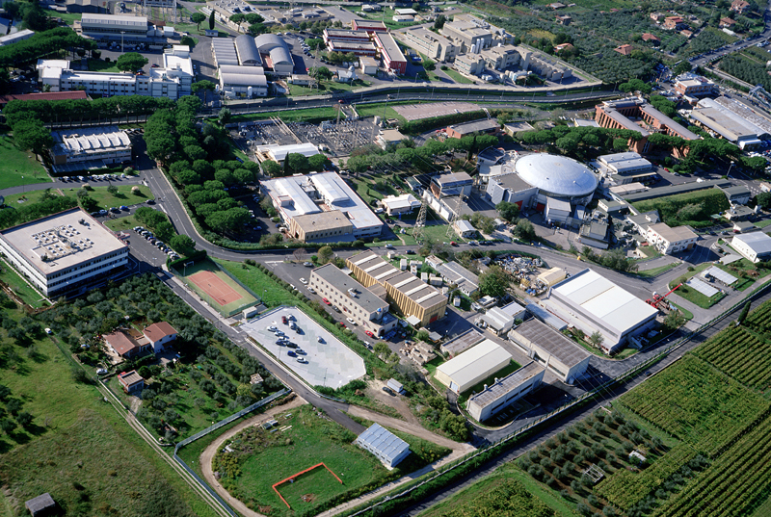
LNF
DAFNE-light
DAFNE
LINAC
BTF
The DAΦNE Φ-Factory complex

Slide 4
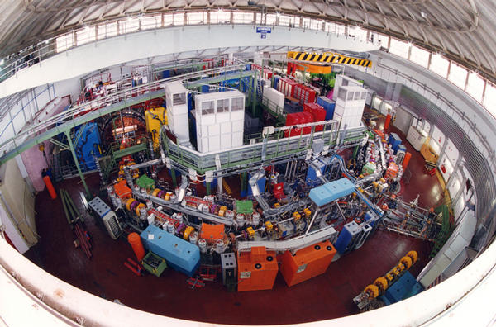
DAΦNE – LNF - FRASCATI
e+ e-
Ecm = 1.02 GeV
L = 2 x 10³² cm⁻² sec⁻¹

Slide 5
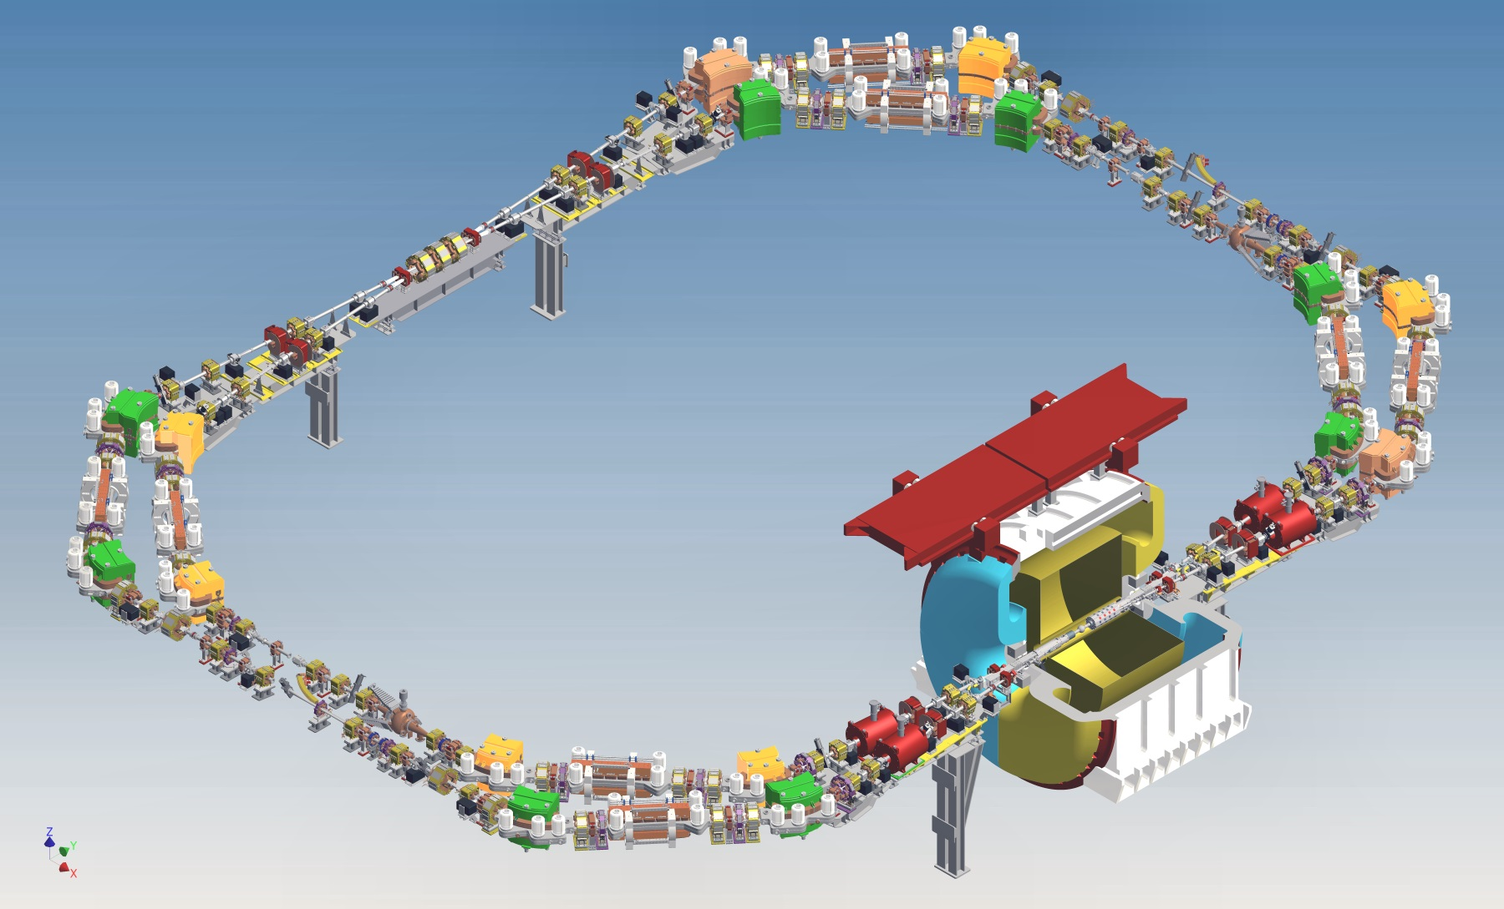
DAΦNE e KLOE2

Slide 6
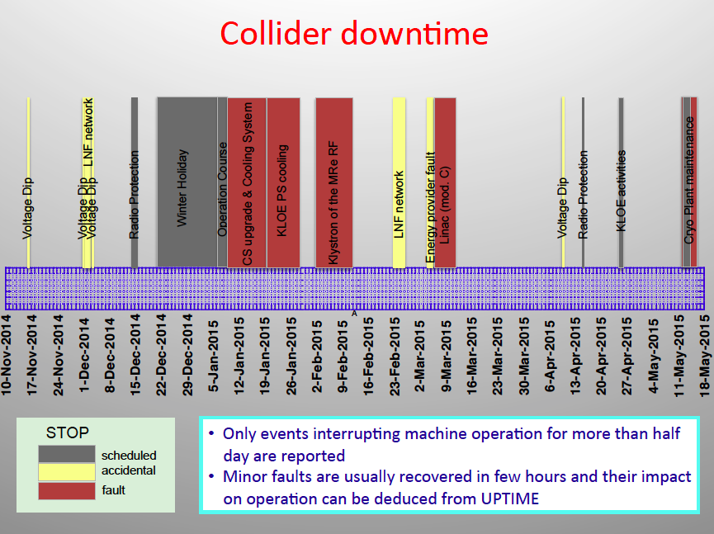

Slide 7
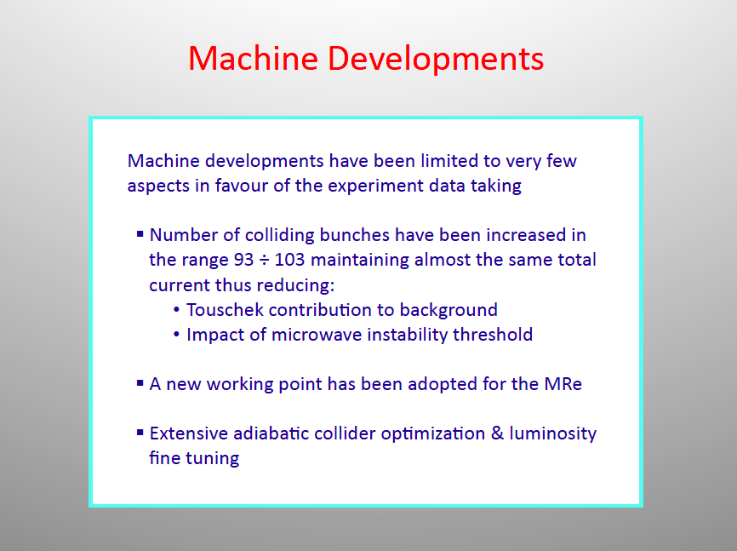

Slide 8
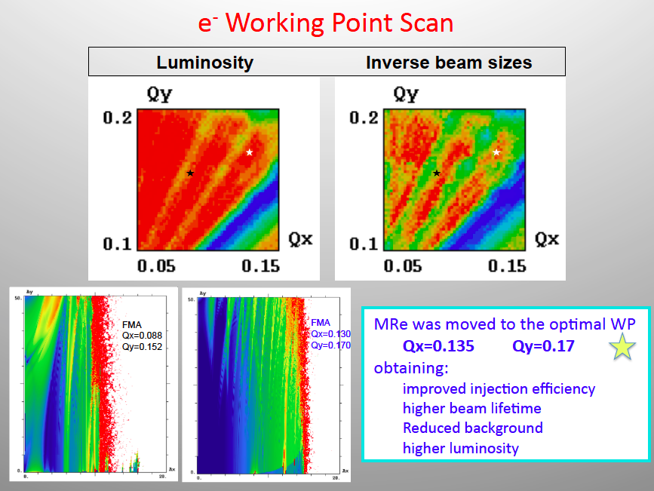

Slide 9
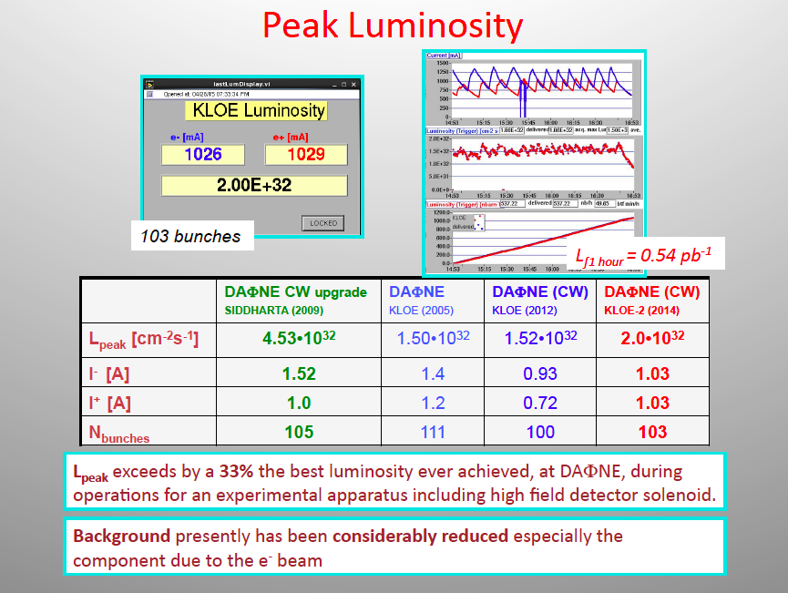

Slide 10
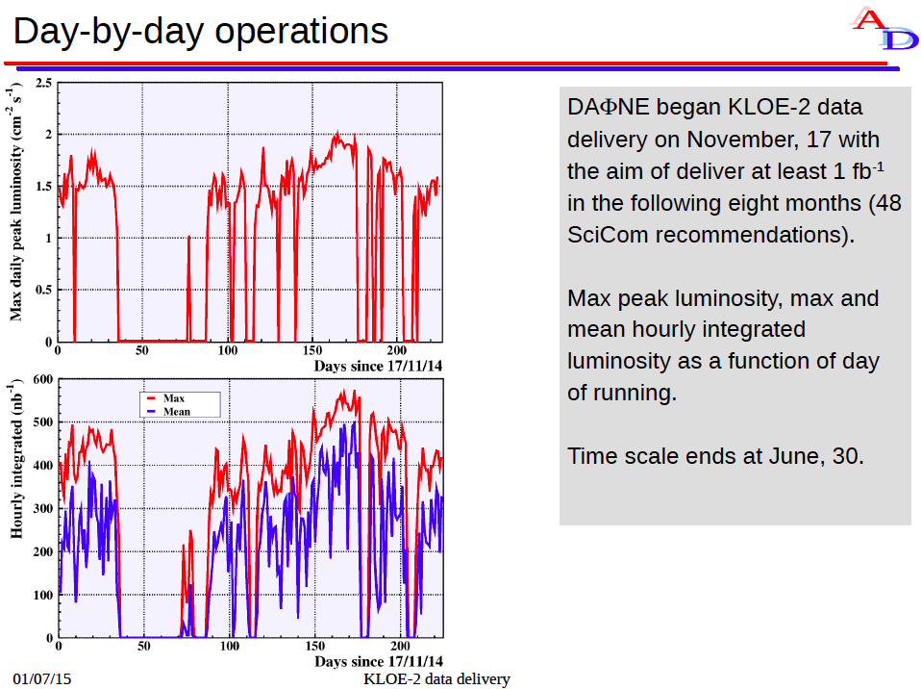

Slide 11
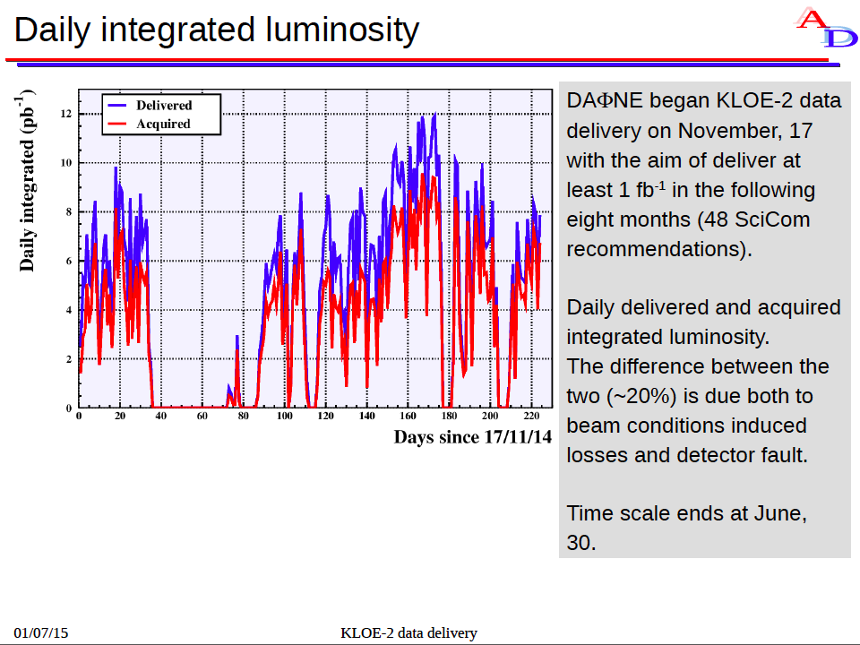

Slide 12
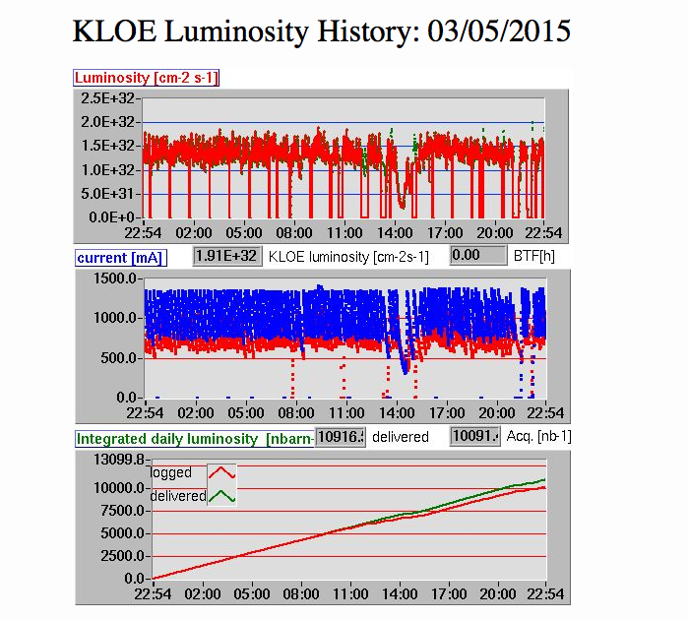

Slide 13
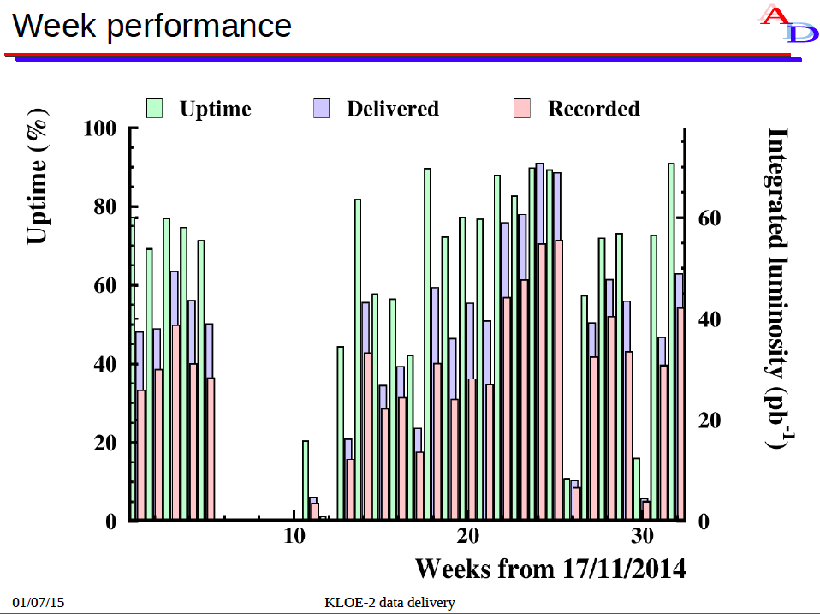

Slide 14
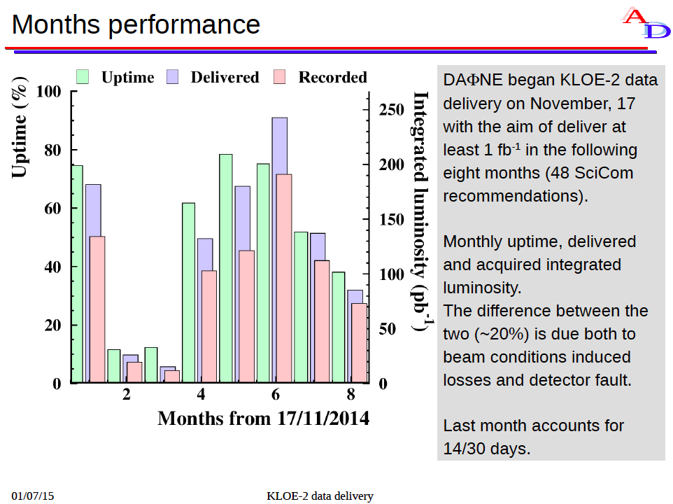

Slide 15
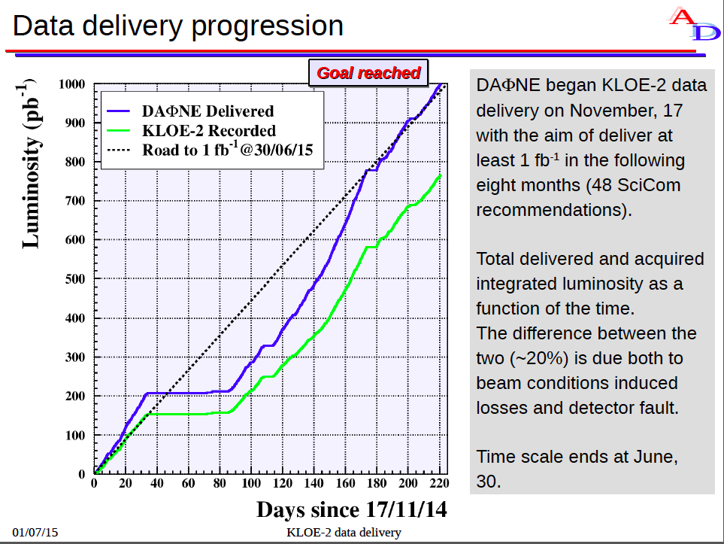

Slide 16
LNF
The SPARC-LAB complex
FLAME
SPARC-LAB

Slide 17
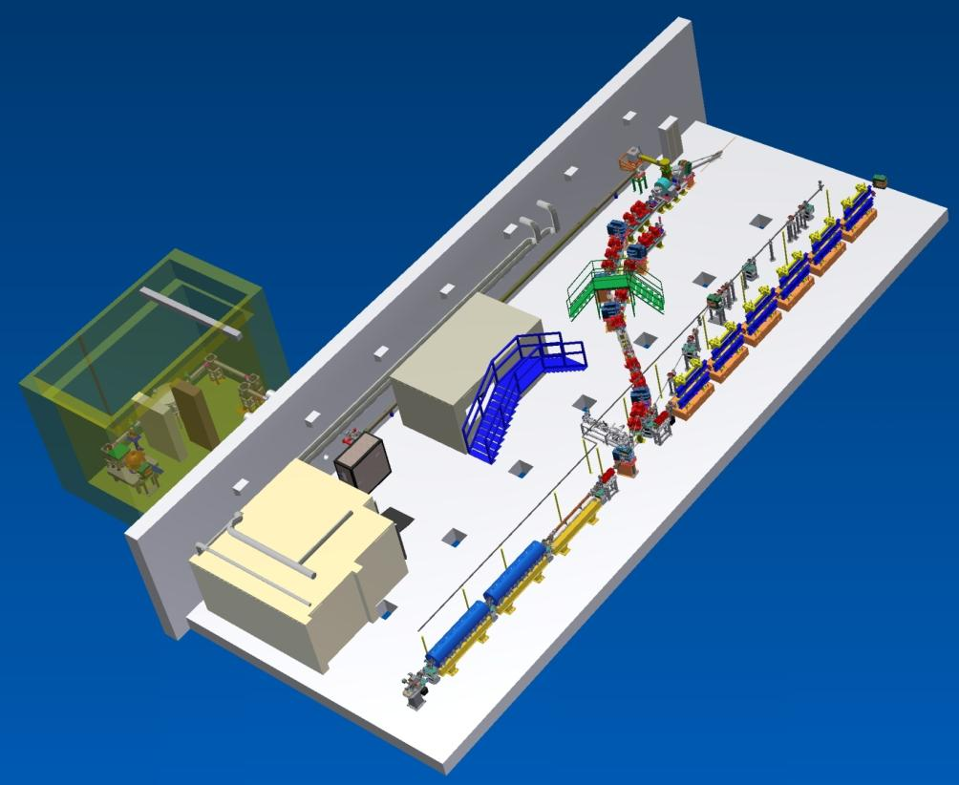
SPARC_LAB
Sources for Plasma Accelerators and Radiation Compton with Lasers And Beams
Thomson X-ray
EOS
EXIN
FLAME
FEL
(2colors)
COMB
THz Source

Slide 18
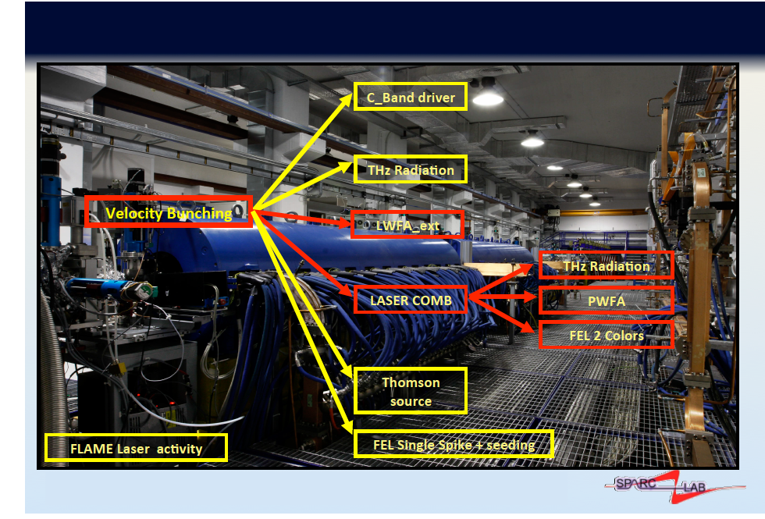
SPARC-LAB and related experiments

Slide 19
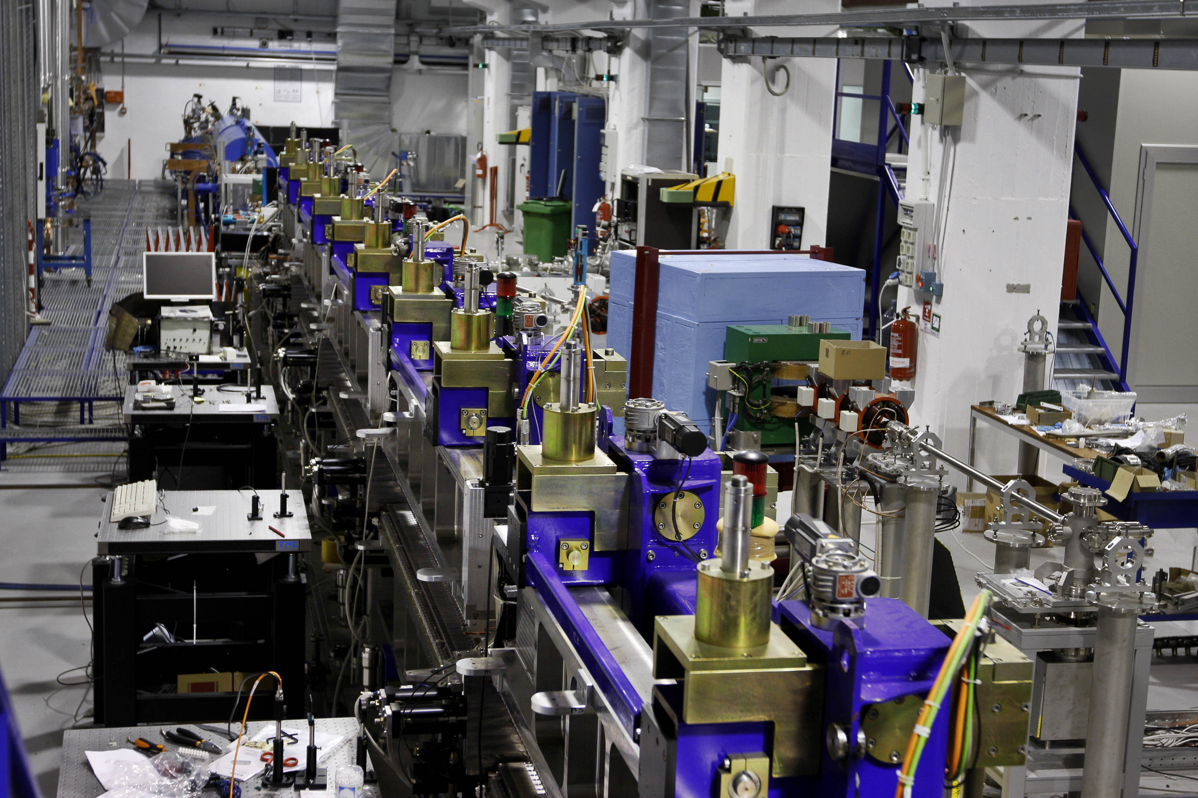
Free Electron Laser

Slide 20
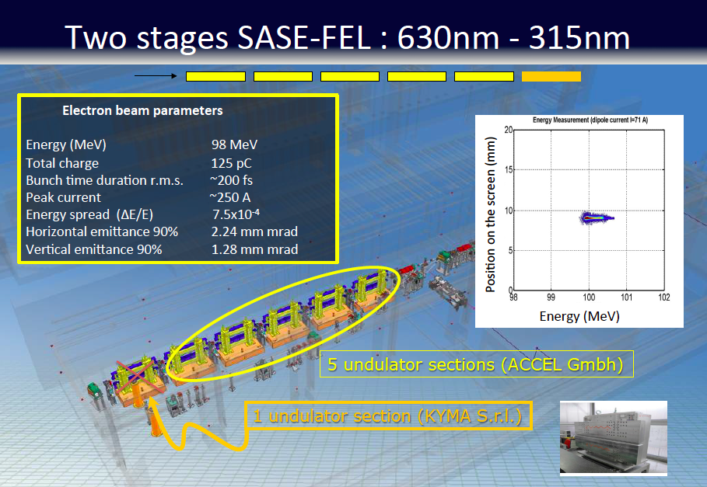
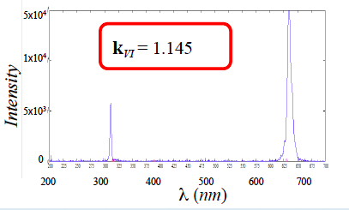

Slide 21
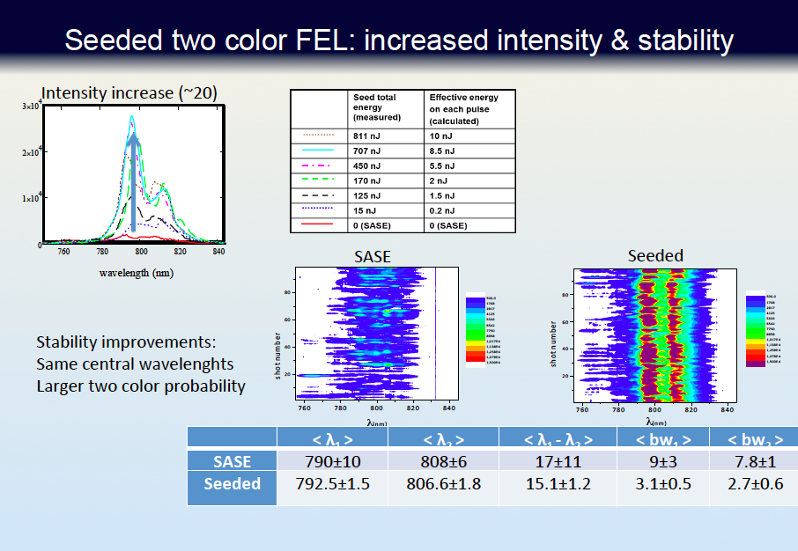

Slide 22
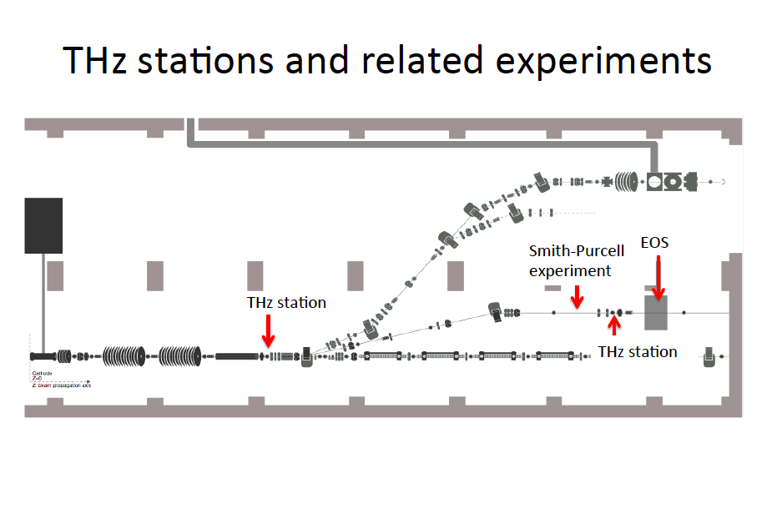

Slide 23
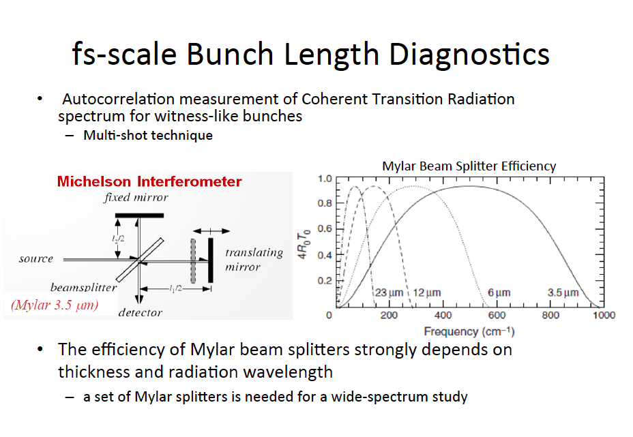

Slide 24
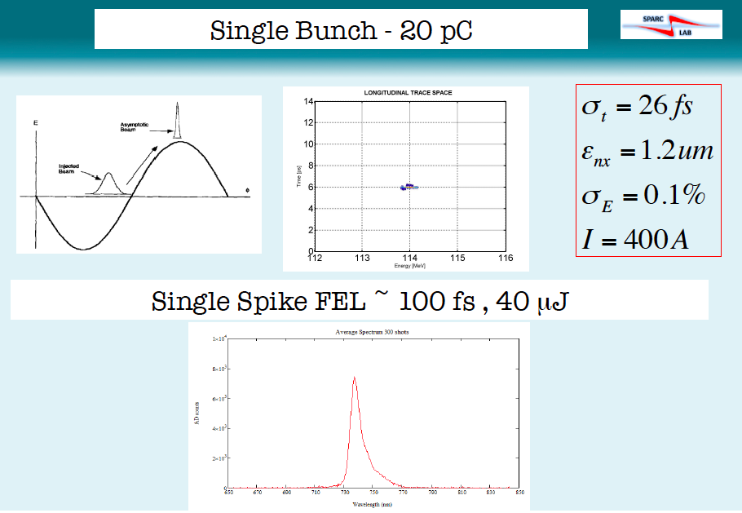

Slide 25
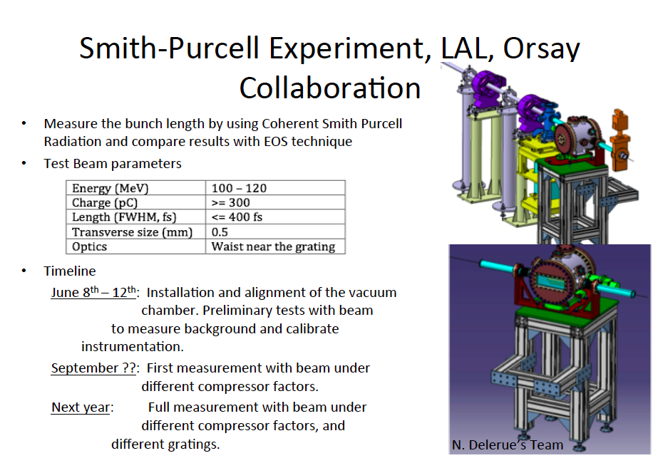

Slide 26
Resonant plasma excitation by a Train of Bunches
Weak blowout regime with resonant amplification of plasma wave by a train of high Brightness electron bunches produced by Laser Comb technique?
Ramped bunch train configuration to enhance tranformer ratio?
High quality bunch preservation during acceleration and transport?

Slide 27
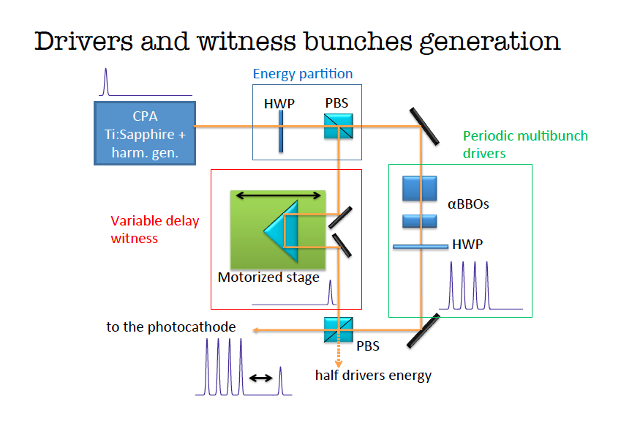

Slide 28
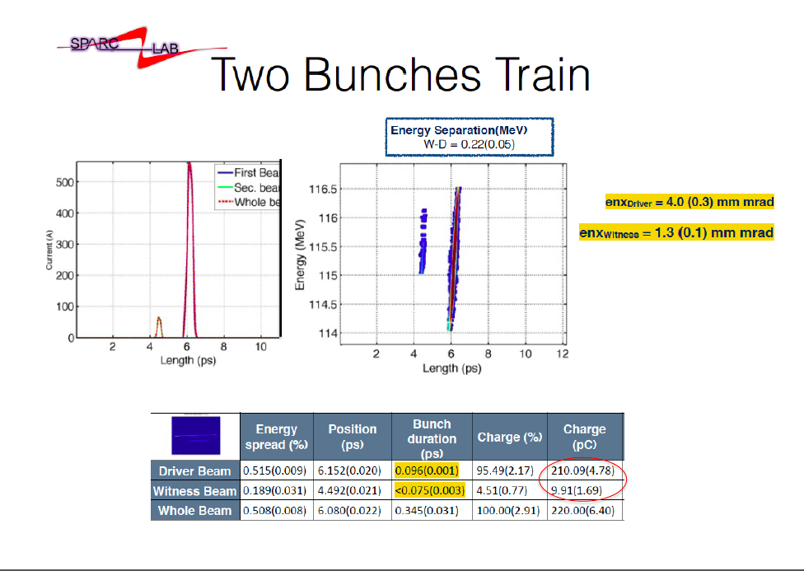

Slide 29
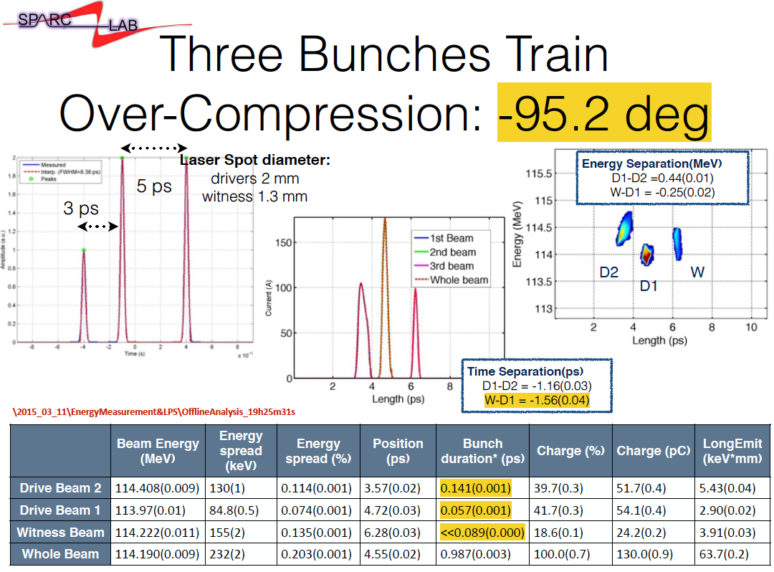

Slide 30
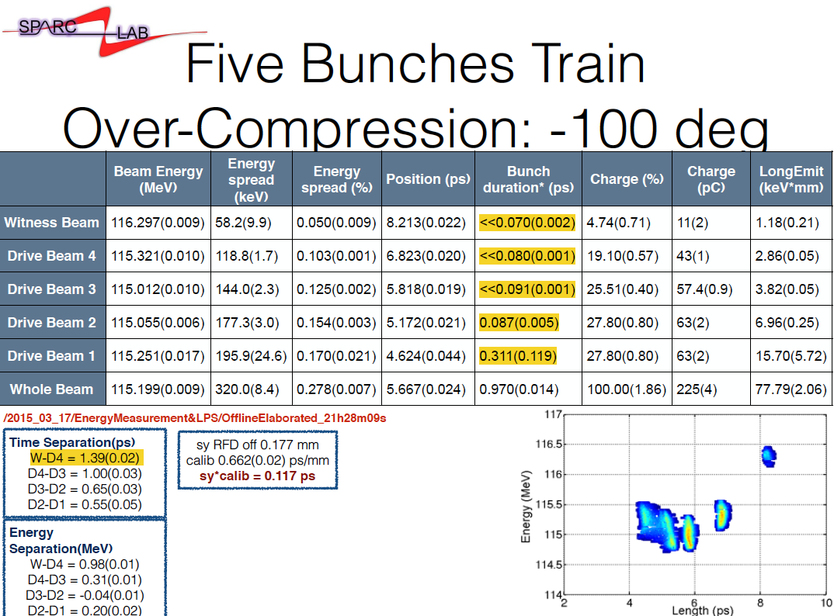

Slide 31
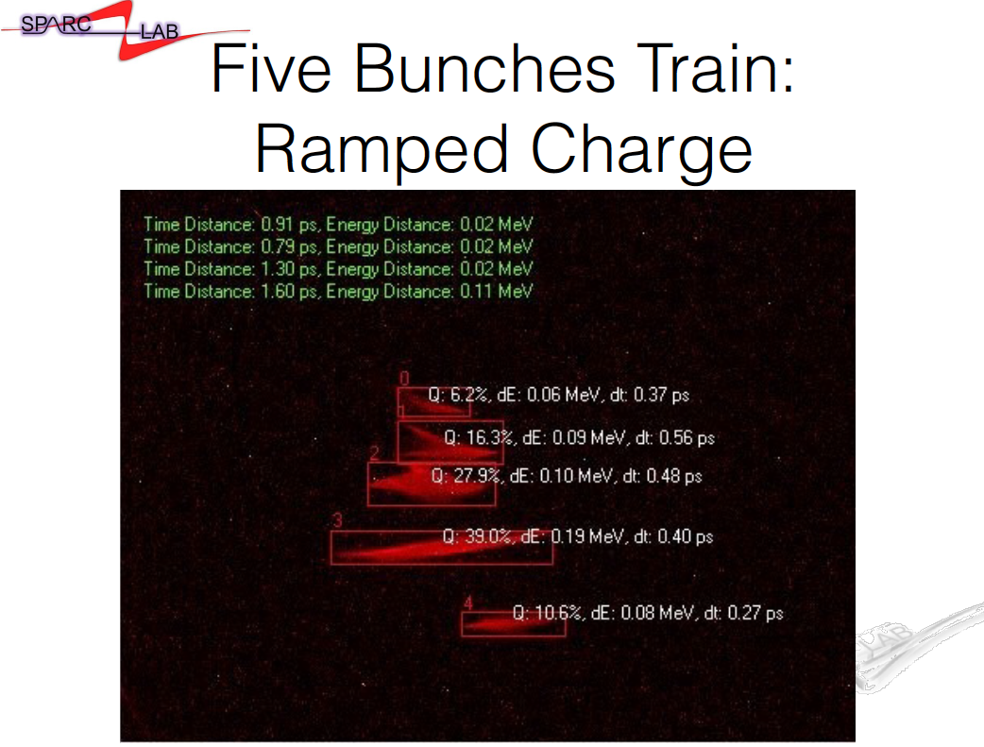

Slide 32
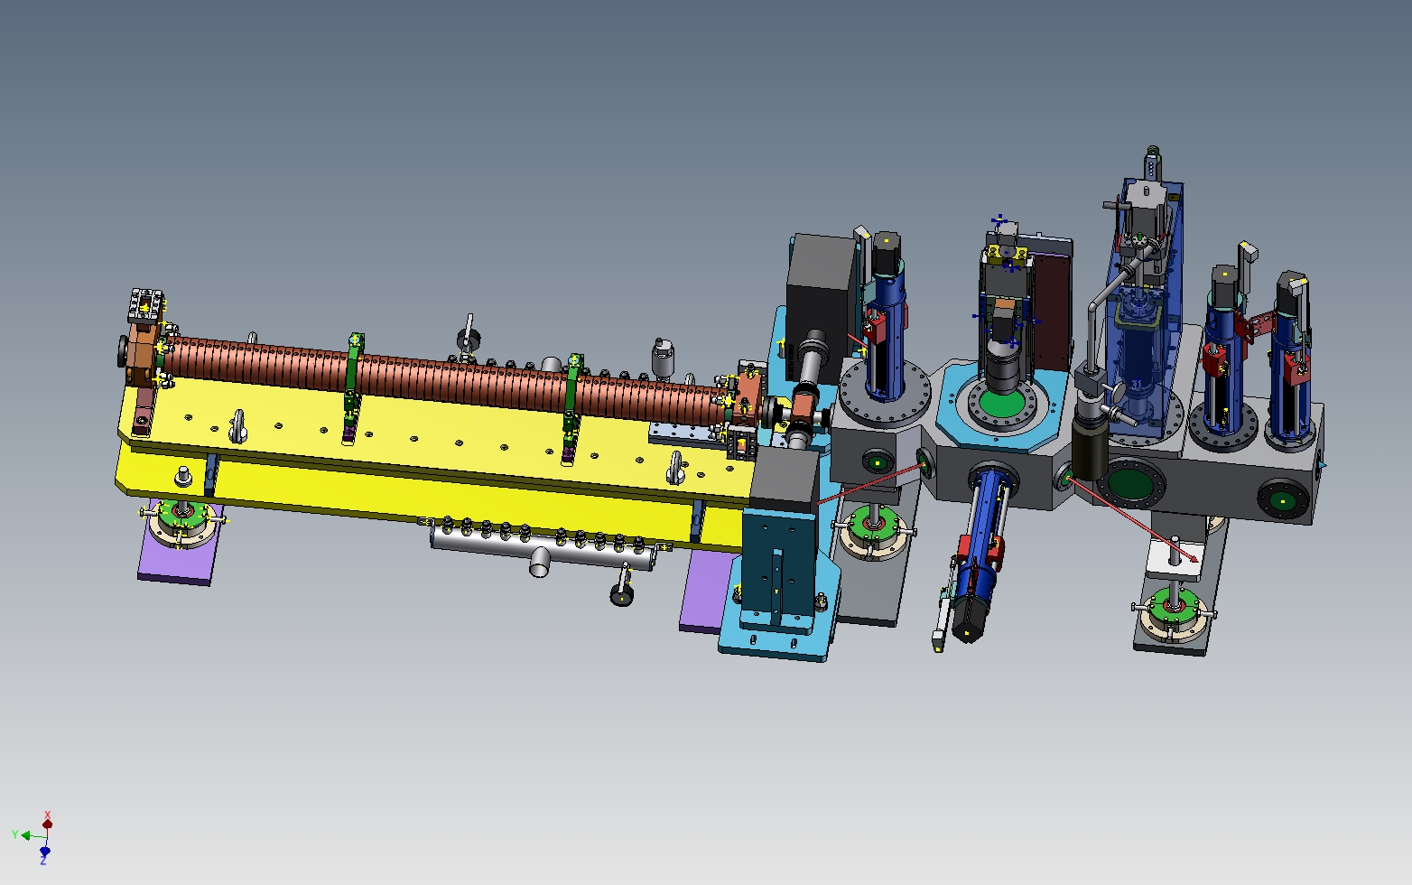
COMB plasma interaction chamber
Camera interazione e
Sistemi ancillari di pompaggio e iniezione gas
Gruppo Pompe Vuoto
Sezione Banda C
YAG/OTR actuator
Permanent magnet actuator
YAG/OTR/EOS crystal actuator

Slide 33
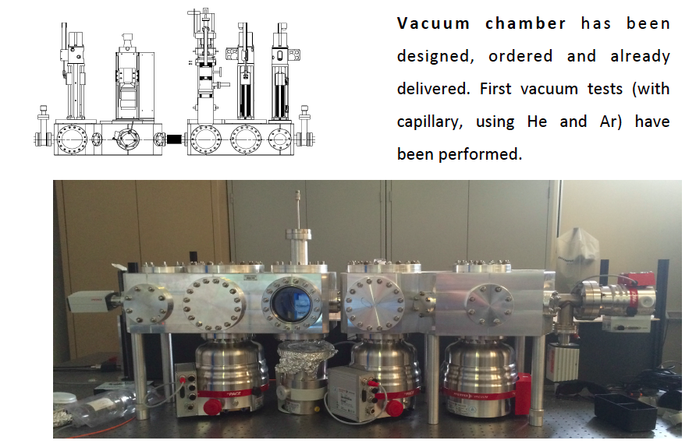
COMB Experiment Plasma Vacuum Chamber

Slide 34
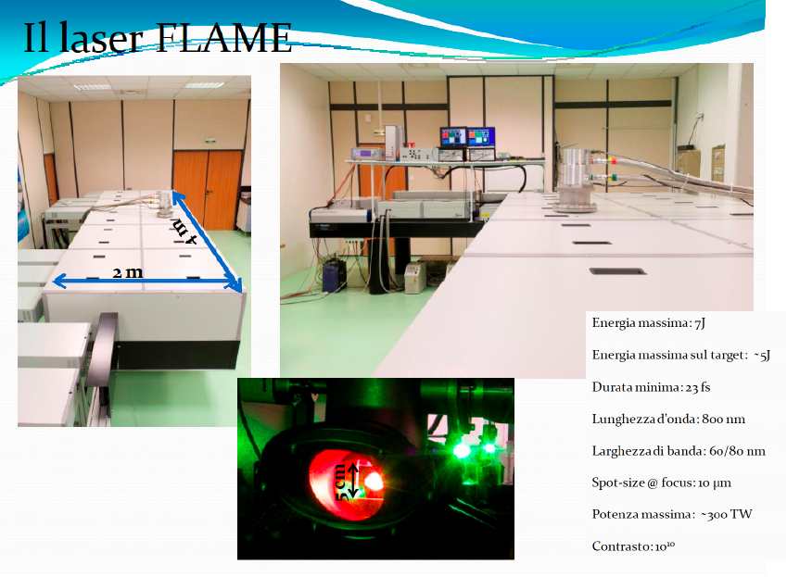

Slide 35
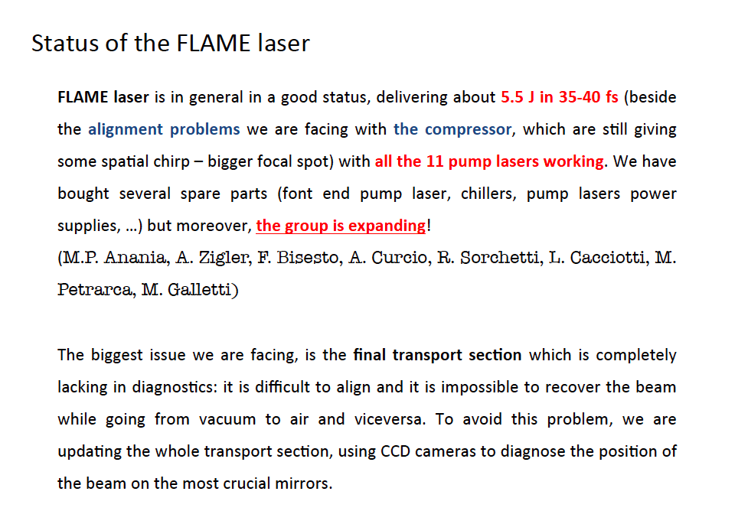

Slide 36
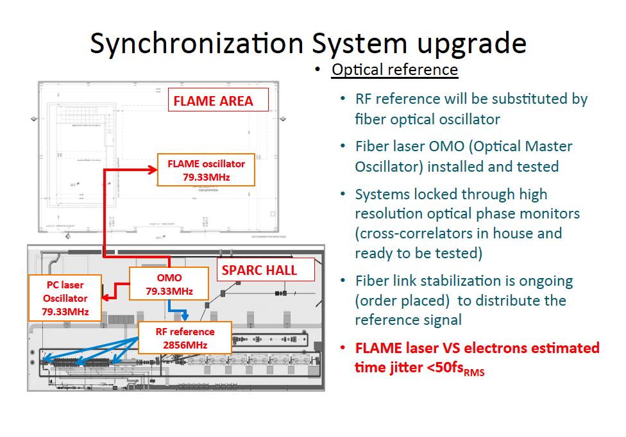

Slide 37
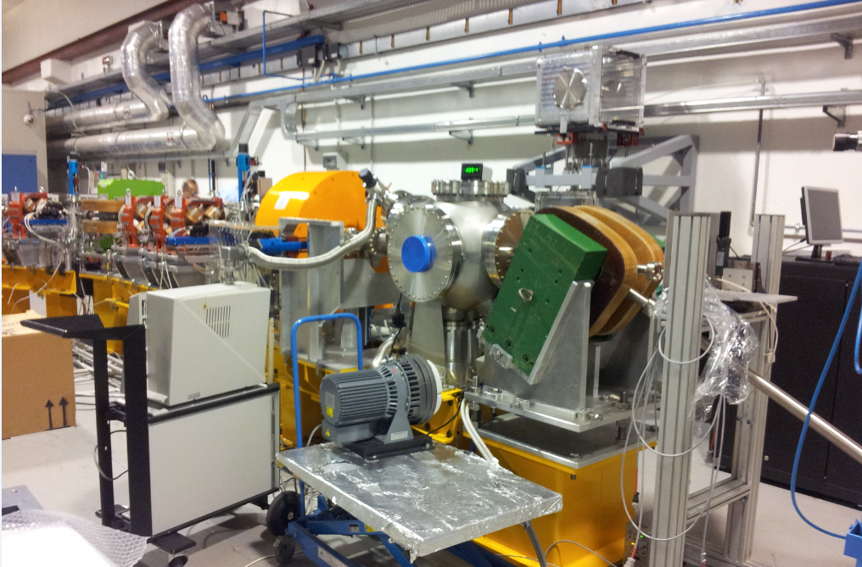
Thomson back-scattering source

Slide 38
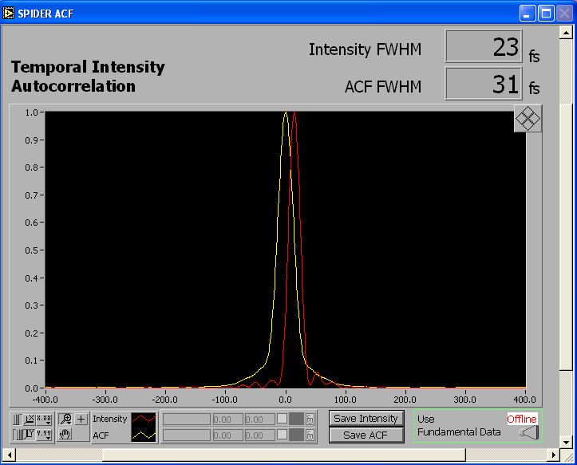
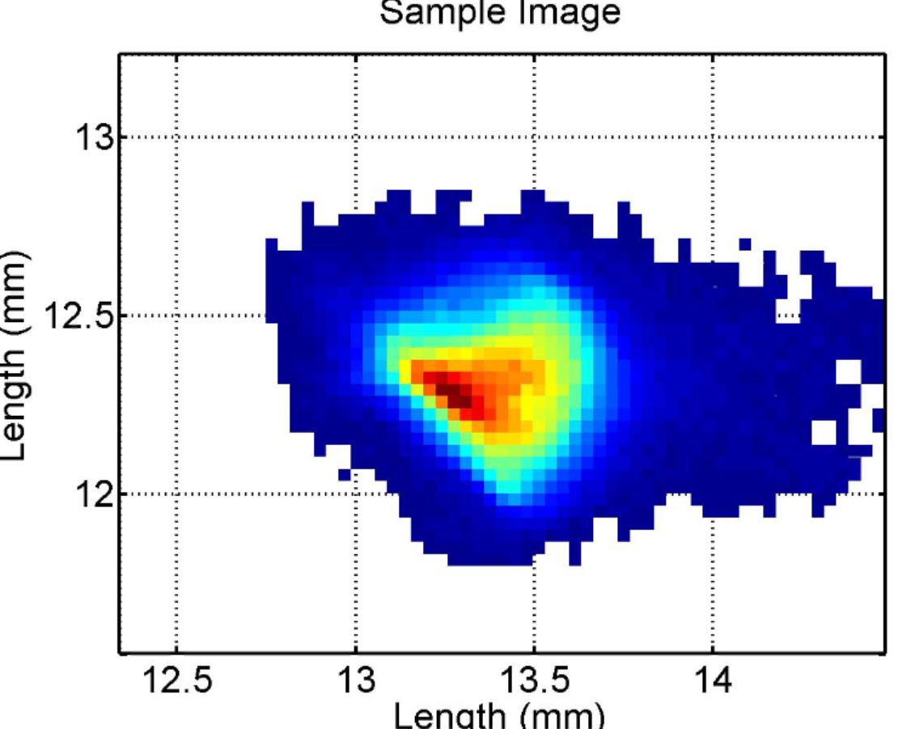
Electron Beam Experimental Studies
Thomson backscattering experiments
  Flame transport
e⁻ beam at IP
σ_{x}=0.16±0.01 mm
σ_{y}=0.24±0.01 mm
Max energy: 7J
Max energy on target: ̴ 5J
Min bunch duration: 23 fs
Wavelength: 800 nm
Bandwidth: 60/80 nm
Spot-size @ focus: 10 µm
Max power: ̴ 300 TW
Contrast ratio: 10¹⁰

Slide 39
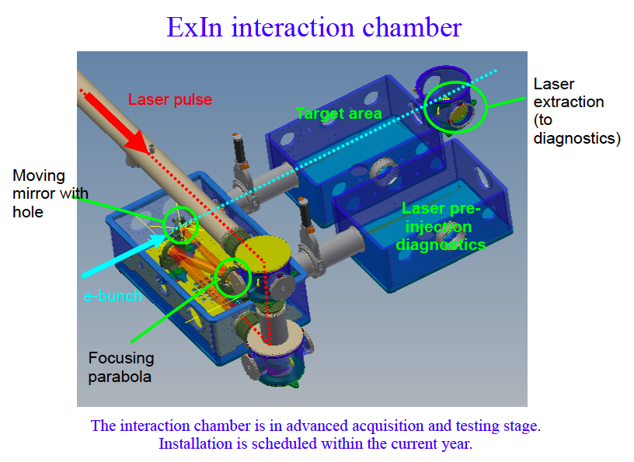
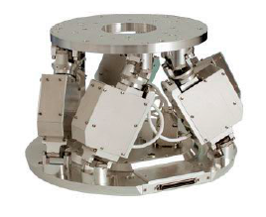

Slide 40
Dipendenti:
38 Laureati
48 Tecnici
2 Coll.Amm.
+ 3 Ass.Ric
+3 borse diplom.
+ Dottorandi
9 Servizi
16 Reparti
24 TD

Slide 41
Permanent positions
Servizio | Personale | Profilo | Livello | Incarico | DAFNE | EU pro | SPARC-LAB | ELI-STAR | Operazione e/o laboratorio | Altri progetti | Totale
Elettronica Controlli e Diagnostica | Stella Angelo | Tecnologo | III | Resp. Servizio | 20 |  | 10 | 10 | 60 |  | 100
 | Chiadroni Enrica | Ricercatore | III | staff |  |  | 100 |  |  |  | 100
 | Coiro Oscar | C.T.E.R. | IV | Resp. Reparto |  |  |  |  | 100 |  | 100
 | Frasacco Umberto | OP. TEC. | VI |  |  |  |  |  | 100 |  | 100
 | Gaspari Eugenio | OP. TEC. | VI |  |  |  |  |  | 100 |  | 100
 | Mencarelli Claudio | C.T.E.R. | VI |  |  |  |  |  | 100 |  | 100
 | Pella Stefano | C.T.E.R. | IV |  |  |  |  |  | 100 |  | 100
 | Pellegrini Donato | C.T.E.R. | IV | Resp. Reparto |  |  |  |  | 100 |  | 100
Impianti Criogenici | Delle Monache Giovanni | Tecnologo | III | Resp. Servizio | 60 |  |  |  |  | 40 | 100
 | Ligi Carlo | Tecnologo | III | staff | 60 |  |  |  |  | 40 | 100
 | Ceccarelli Giuseppe | C.T.E.R. | V |  |  |  |  |  | 100 |  | 100
 | De Giorgi Maurizio | C.T.E.R. | IV | Resp. Reparto |  |  |  |  | 100 |  | 100
 | Ermini Giuliano | OP. TEC. | VI |  |  |  |  |  | 100 |  | 100
 | Fontana Gianni | C.T.E.R. | IV |  |  |  |  |  | 100 |  | 100
Ing. Elettro-tecnica | Iungo Franco | C.T.E.R. | IV | Resp. Servizio |  |  |  |  | 100 |  | 100
 | Bolli Bruno | C.T.E.R. | IV | Resp. Reparto |  |  |  |  | 100 |  | 100
 | Ceravolo Sergio | C.T.E.R. | V |  |  |  |  |  | 100 |  | 100
 | Martelli Stefano | C.T.E.R. | VI |  |  |  |  |  | 100 |  | 100
 | Sardone Franco | C.T.E.R. | IV |  |  |  |  |  | 100 |  | 100
Ing. Meccanica | Pellegrino Luigi | Primo Tecnologo | II | Resp. Servizio | 20 |  | 20 | 10 | 50 |  | 100
 | Beatrici Angelo | C.T.E.R. | IV |  |  |  |  |  | 100 |  | 100
 | Paris Marco | C.T.E.R. | IV | Resp. Reparto |  |  |  |  | 100 |  | 100
 | Sensolini Giancarlo | C.T.E.R. | IV | Resp. Reparto |  |  |  |  | 100 |  | 100
 | Sperati Maurizio | C.T.E.R. | V | Resp. Reparto |  |  |  |  | 100 |  | 100
 | Tranquilli Tullio | C.T.E.R. | VI |  |  |  |  |  | 100 |  | 100
 | Troiani Mauro | C.T.E.R. | V |  |  |  |  |  | 100 |  | 100
 | Zolla Alessandro | C.T.E.R. | IV |  |  |  |  |  | 100 |  | 100

Slide 42
Permanent positions
Servizio | Personale | Profilo | Livello | Incarico | DAFNE | EU pro | SPARC-LAB | ELI-STAR | Operazione e/o laboratorio | Altri progetti | Totale
Linac | Buonomo Bruno | Tecnologo | III | Resp. Servizio | 50 |  | 10 |  | 40 |  | 100
 | Belli Maurizio | OP. TEC. | VI | Resp. Reparto |  |  |  |  | 100 |  | 100
 | Ceccarelli Riccardo | C.T.E.R. |  |  |  |  |  |  | 100 |  | 100
 | Cecchinelli Alberto | C.T.E.R. | IV |  |  |  |  |  | 100 |  | 100
 | Clementi Renato | C.T.E.R. | IV | Resp. Reparto |  |  |  |  | 100 |  | 100
 | Martinelli Moreno | C.T.E.R. | IV |  |  |  |  |  | 100 |  | 100
 | Piermarini Graziano | C.T.E.R. | IV | Resp. Reparto |  |  |  |  | 100 |  | 100
 | Zarlenga Raffaele | C.T.E.R. | IV |  |  |  |  |  | 100 |  | 100
Radio-frequenza | Gallo Alessandro | Dirigente Tecnologo | I | Resp. Servizio | 30 | 10 | 30 | 10 | 20 |  | 100
 | Baldini Pietro | C.T.E.R. | IV | Resp. Reparto |  |  |  |  | 100 |  | 100
 | Quaglia Sergio | C.T.E.R. | IV | Resp. Reparto |  |  |  |  | 100 |  | 100
 | Scampati Michele | C.T.E.R. | IV |  |  |  |  |  | 100 |  | 100
 | Sprecacenere Alfredo | OP. TEC. | VI |  |  |  |  |  | 100 |  | 100
Controllo | Stecchi Alessandro | Primo Tecnologo | II | Resp. Servizio | 50 |  |  |  | 40 | 10 | 100
 | Baldini Gianfranco | C.T.E.R. | IV |  |  |  |  |  | 100 |  | 100
 | Ciuffetti Paolo | C.T.E.R. | VI | Resp. Reparto |  |  |  |  | 90 | 10 | 100
 | Galletti Francesco | C.T.E.R. | IV |  |  |  |  |  | 90 | 10 | 100
 | Giacinti Olimpio | C.T.E.R. | IV | Resp. Reparto |  |  |  |  | 100 |  | 100

Slide 43
Permanent positions
Servizio | Personale | Profilo | Livello | Incarico | DAFNE | EU pro | SPARC-LAB | ELI-STAR | Operazione e/o laboratorio | Altri progetti | Totale
Vuoto | Alesini David | Primo Tecnologo | II | Resp. Servizio | 20 | 5 | 15 | 40 | 20 |  | 100
 | Battisti Antonio | C.T.E.R. | IV |  |  |  |  |  | 100 |  | 100
 | De Biase Sandro | C.T.E.R. | IV |  |  |  |  |  | 100 |  | 100
 | Di Raddo Roberto | C.T.E.R. | VI | Resp. Reparto |  |  | 20 | 40 | 40 |  | 100
 | Lollo Valerio | C.T.E.R. | IV | Resp. Reparto | 20 |  | 20 | 20 | 30 | 10 | 100
 | Marini Claudio | OP. TEC. | VI |  |  |  |  |  | 100 |  | 100
Laser | Andrea GHIGO | Dirigente Tecnologo | I | Resp. Servizio |  |  | 60 | 20 | 20 |  | 100
 | Cacciotti Luciano | C.T.E.R. | IV | staff |  |  | 50 |  | 50 |  | 100
 | Sorchetti Rossano | C.T.E.R. | IV | staff |  |  | 50 |  | 50 |  | 100
 | GHIGO Andrea | Dirigente Tecnologo | I | Resp. Divisione |  |  |  |  | 100 |  | 100
STAFF DA | Anania Maria Pia | Ricercatore | III | staff |  |  | 80 |  | 20 |  | 100
 | Biagini Maria Enrica | Primo Tecnologo | II | staff | 30 | 70 |  |  |  |  | 100
 | Biscari Caterina | Dirigente Tecnologo | I | congedo |  |  |  |  |  |  | 0
 | Boscolo Manuela | Tecnologo | III | staff | 30 | 70 |  |  |  |  | 100
 | Di Pirro Giampiero | Primo Tecnologo | II | staff | 20 |  | 60 | 20 |  |  | 100
 | Drago Alessandro | Primo Tecnologo | II | staff | 40 | 10 | 10 |  |  | 40 | 100
 | Ferrario Massimo | Dirigente di Ricerca | I | staff |  |  | 100 |  |  |  | 100
 | Guiducci Susanna | Dirigente di Ricerca | I | staff | 30 | 70 |  |  |  |  | 100
 | Marcellini Fabio | Primo Tecnologo | II | congedo |  |  |  |  |  |  | 0
 | Mazzitelli Giovanni | Primo Ricercatore | II | staff |  |  |  |  |  | 100 | 100
 | Milardi Catia | Primo Ricercatore | II | Resp. DAFNE | 60 | 40 |  |  |  |  | 100
 | Tomassini Sandro | Tecnologo | III | staff |  | 20 |  | 30 |  | 50 | 100
 | Vaccarezza Cristina | Primo Tecnologo | II | staff |  |  | 70 | 30 |  |  | 100
 | Variola Alessandro | Dirigente Tecnologo | I | staff |  |  |  | 100 |  |  | 100
 | Zobov Mikhail | Dirigente Tecnologo | II | staff | 40 | 60 |  |  |  |  | 100
Segreteria | Ferrazza Maria Rita | Funz. di Amministrazione | VI | Resp. Ufficio |  |  |  |  | 100 |  | 100
 | Giabbai Manuela | Funz. di Amministrazione | V
 |  |  |  |  | 580 | 355 | 705 | 330 | 4620 | 310

Slide 44
Temporary Contract
DIVISIONE ACCELERATORI | Nome e COGNOME | TIPOLOGIA | FONDI CONTRATTO | Data Inizio | Data Fine | I contratto | scad 5 anni | % x DAFNE
Servizio Sistema di Controllo | Federico ANELLI | Art. 15 CTER VI | SPARX + ELI-NP | giugno 12 | aprile 15 | ottobre 06 | maggio 17
 | Riccardo GARGANA | Art. 23 Tecnologo III | !CHAOS | gennaio 13 | dicembre 16 | gennaio 13 |  | 50
 | Andrea MICHELOTTI | Art. 23 Tecnologo III | !CHAOS | gennaio 13 | dicembre 16 | gennaio 13 |  | 50
 | Alessandro D'UFFIZZI | Art. 23 Tecnologo III | ELI-NP | giugno 15 | maggio 16 |  |  | 80
Servizio Impianti Critogenici | Lucia SABBATINI | Art. 23 Tecnologo III | ELI-NP | gennaio 13 | dicembre 16 | gennaio 13
Servizio Ing. Meccanica | Mario DEL FRANCO | Art. 23 Tecnologo III | EUROFEL | gennaio 13 | dicembre 16 | gennaio 13
 | Enrico DI PASQUALE | Art. 23 Tecnologo III | ELI-NP | gennaio 13 | dicembre 16 | dicembre 05
 | Roberto MASCIO | Art. 15 CTER VI | Premiale IRPT | giugno 15 | maggio 16 | giugno 15 |  | 30
 | Francesco PUTINO | Art. 15 CTER VI | ELI-NP | maggio 15 | aprile 16 | maggio 15 |  | 30
 | LAUCIANI | Art. 15 CTER VI | STAR | giugno 15 | maggio 16 |  |  | 20
Servizio Laser | Fabrizio G. BISESTO | ASSEGNISTA | STAR | marzo 14 | marzo 16 | marzo 14
 | Fabio VILLA | Art. 23 | EUROFEL | maggio 14 | maggio 17
Servizio Linac | Luca G. FOGGETTA | Art. 23 Tecnologo III | INFN | aprile 14 | settembre 16 | ottobre 10
 | Luis Antonio ROSSI | Art. 15 CTER | TIARA + ELI-NP | novembre 11 | marzo 16 | febbraio 05 | ottobre 16 | 80
 | Serena STRABIOLI | Art. 15 CTER | ELI-NP | agosto 11 | agosto 16 | marzo 05 | agosto 16 | 80
Servizio Radiofrequenza | Marco BELLAVEGLIA | Art. 23 Tecnologo III | TIARA + ELI-NP | gennaio 12 | marzo 17 | ottobre 04 | marzo 15
Servizio Vuoto | Simone BINI | Art. 23 Tecnologo III | EUROFEL | gennaio 13 | dicembre 16 | luglio 09 |  | 30
 | Paolo CHIMENTI | Art. 15 CTER VI | ELI-NP | settembre 12 | settembre 15 | ottobre 04 | agosto 17 | 30
 | Fara CIOETA | Art. 23 Tecnologo III | ELI-NP | gennaio 13 | dicembre 17 | gennaio 13
Staff | Maria Pia ANANIA | Art. 23 ricercatore III | EUROFEL | dicembre 13 | dicembre 16 | dicembre 11
 | Antonio DE SANTIS | Art. 23 ricercatore III | INFN | 31 marzo 15 | 1 aprile 17 | aprile 09 |  | 100
 | Domenico DI GIOVENALE | Art. 23 tecnologo III | ELI-NP | giugno 12 | giugno 16 | giugno 12
 | Oscar FRASCIELLO | Assegnista | Hi Lumi | giugno 13 | maggio 15 | giugno 11
 | Eliana GIOSCIO | Assegnista | !CHAOS | novembre 13 | dicembre 15 | novembre 13
Segreteria | Francesca CASARIN | Art. 15 CollAmm | ELI-NP | dicembre 13 | dicembre 15 | marzo 04 | dicembre 18
 |  |  |  |  |  |  |  | 580

Slide 45
PhD Student and Fellows
OSPITI | Gianluca BORGESE | OSPITE | STAR |  | luglio 15
 | Luca PIERSANTI | OSPITE | ELI |  | settembre 15
 | Alessandro VANNOZZI | OSPITE | ELI |  | settembre 15
 | Luca FICCADENTI | OSPITE | SPARC-LAB |  | dicembre 15
 | Fabio CARDELLI | OSPITE | ELI |  | giugno 17
 | Stefano PIOLI | OSPITE | ELI |  | dicembre 18
 | Anna GIRIBONO | OSPITE | SPARC-LAB |  | giugno 17
 | Francesco FILIPPI | OSPITE | SPARC-LAB |  | giugno 17
ASSOCIATI | Fabrizio Giuseppe BISESTO | ASSOCIATO | STAR |  | marzo 16
 | Michele CROIA | ASSOCIATO | SPARC-LAB |  | giugno 18
 | Alessandro CURCIO | ASSOCIATO | SPARC-LAB |  | giugno 18
 | Maddalena DANIELE | ASSOCIATO | SPARC-LAB |  | dicembre 17
 | Riccardo POMPILI | ASSOCIATO | SPARC-LAB |  | dicembre 15
 | Stefano ROMEO | ASSOCIATO | SPARC-LAB |  | giugno 17
 | Jessica SCIFO | ASSOCIATO | SPARC-LAB |  | giugno 18

Slide 46
49 Researcher and tecnologi (FTE) 39+10
14 researcher (FTE tecnologi) are working on DAFNE
16 on SPARC LAB (+ 8 students)
14 on ELI-NP (and STAR) (+2 students)
5 on external project (CNAO, ESRF,HL-LHC etc..)
51 Technician
36 FTE on DAFNE
6 FTE on SPARC
7 on ELI-NP (and STAR)
2 on external project (CNAO, ESRF, etc..)

Slide 47
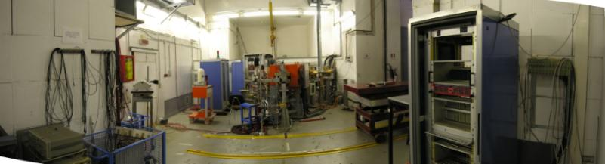
Beam Test Facility (BTF) Infrastructure
@DAFNE Linac
The Frascati Beam Test Facility infrastructure is a beam extraction line optimized to produce electrons, positrons, photons and neutrons mainly for HEP detector calibration purposes. The quality of the beam, energy and intensity is also of interest for experiments (~ 20% of the users) studying the electromagnetic interaction with matter

Slide 48
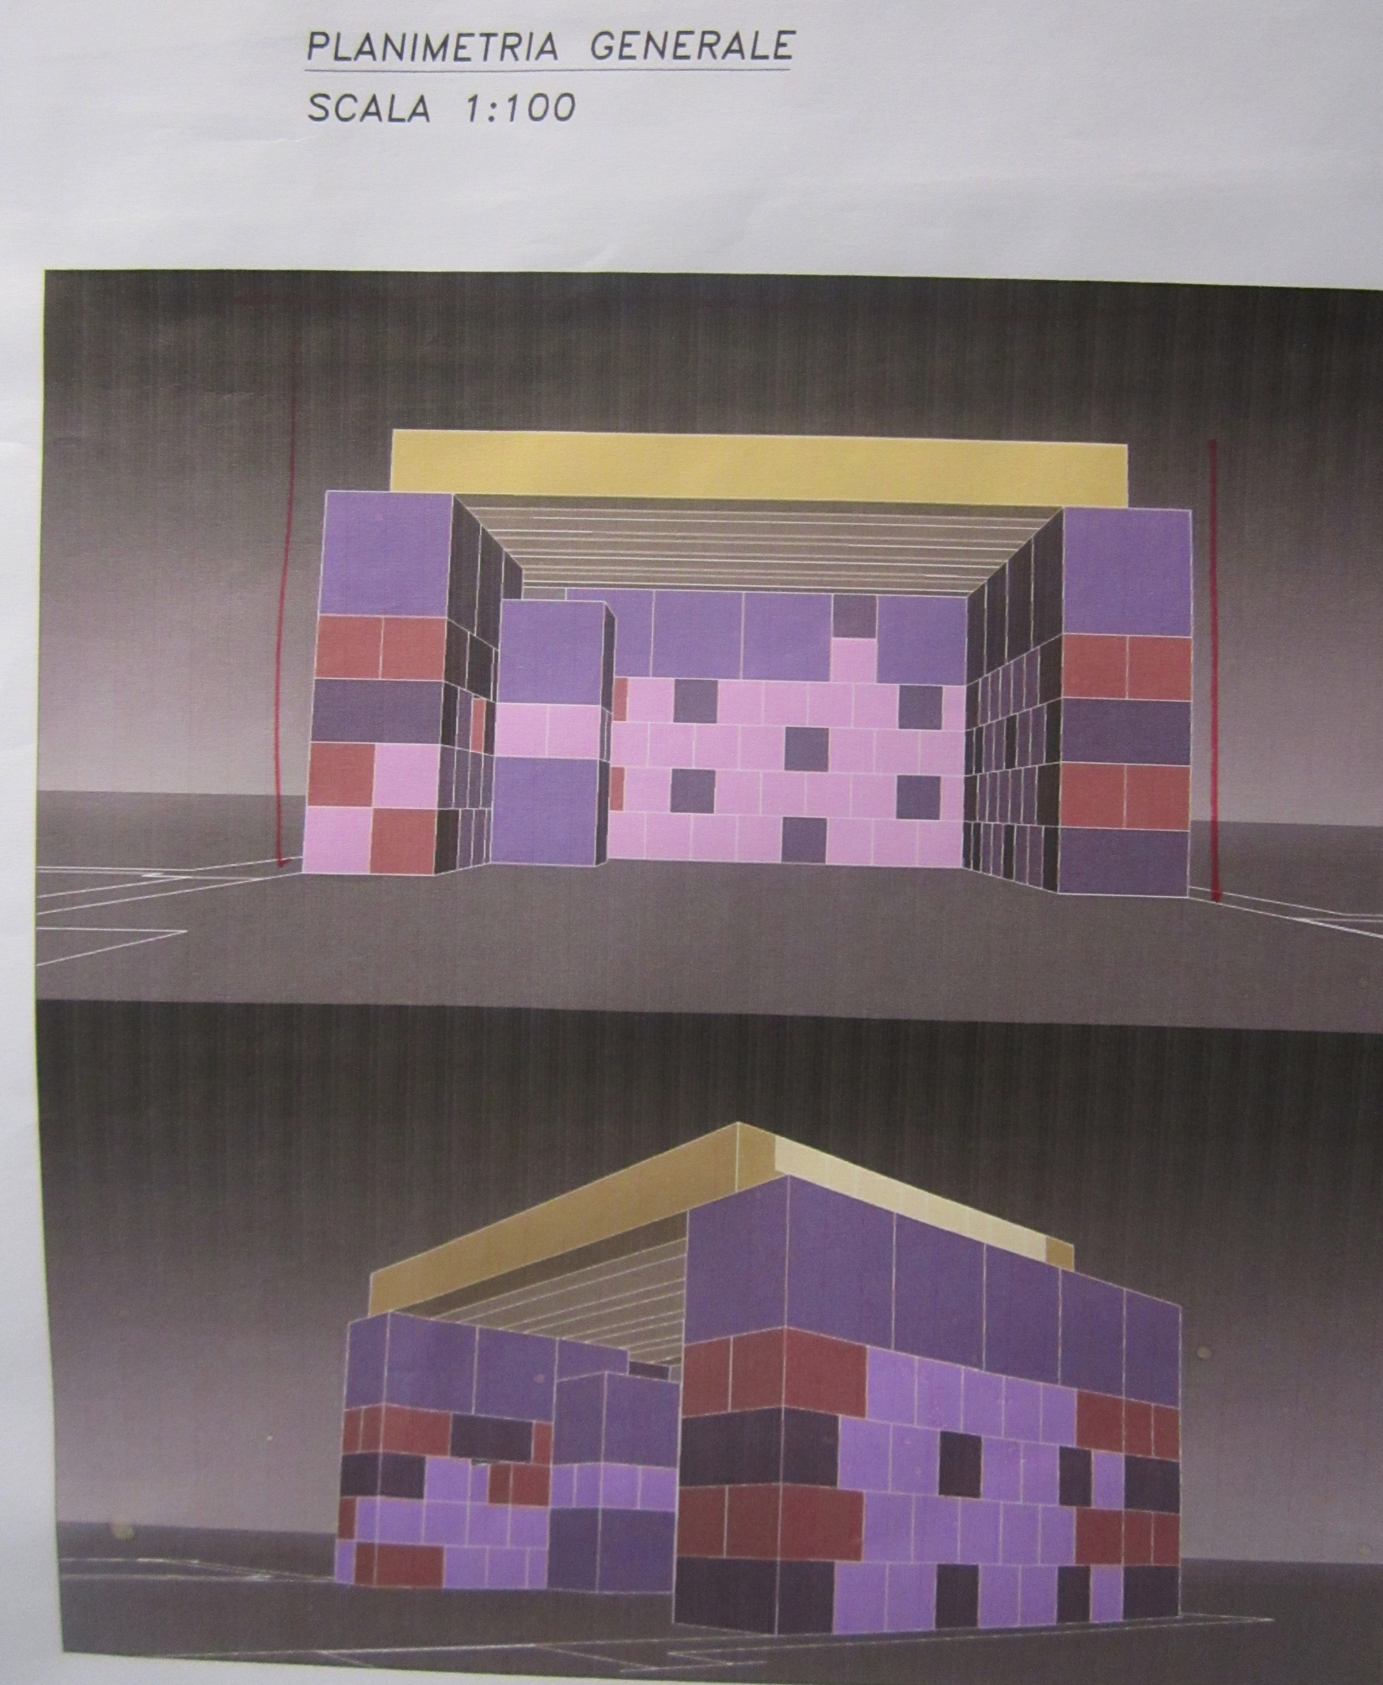
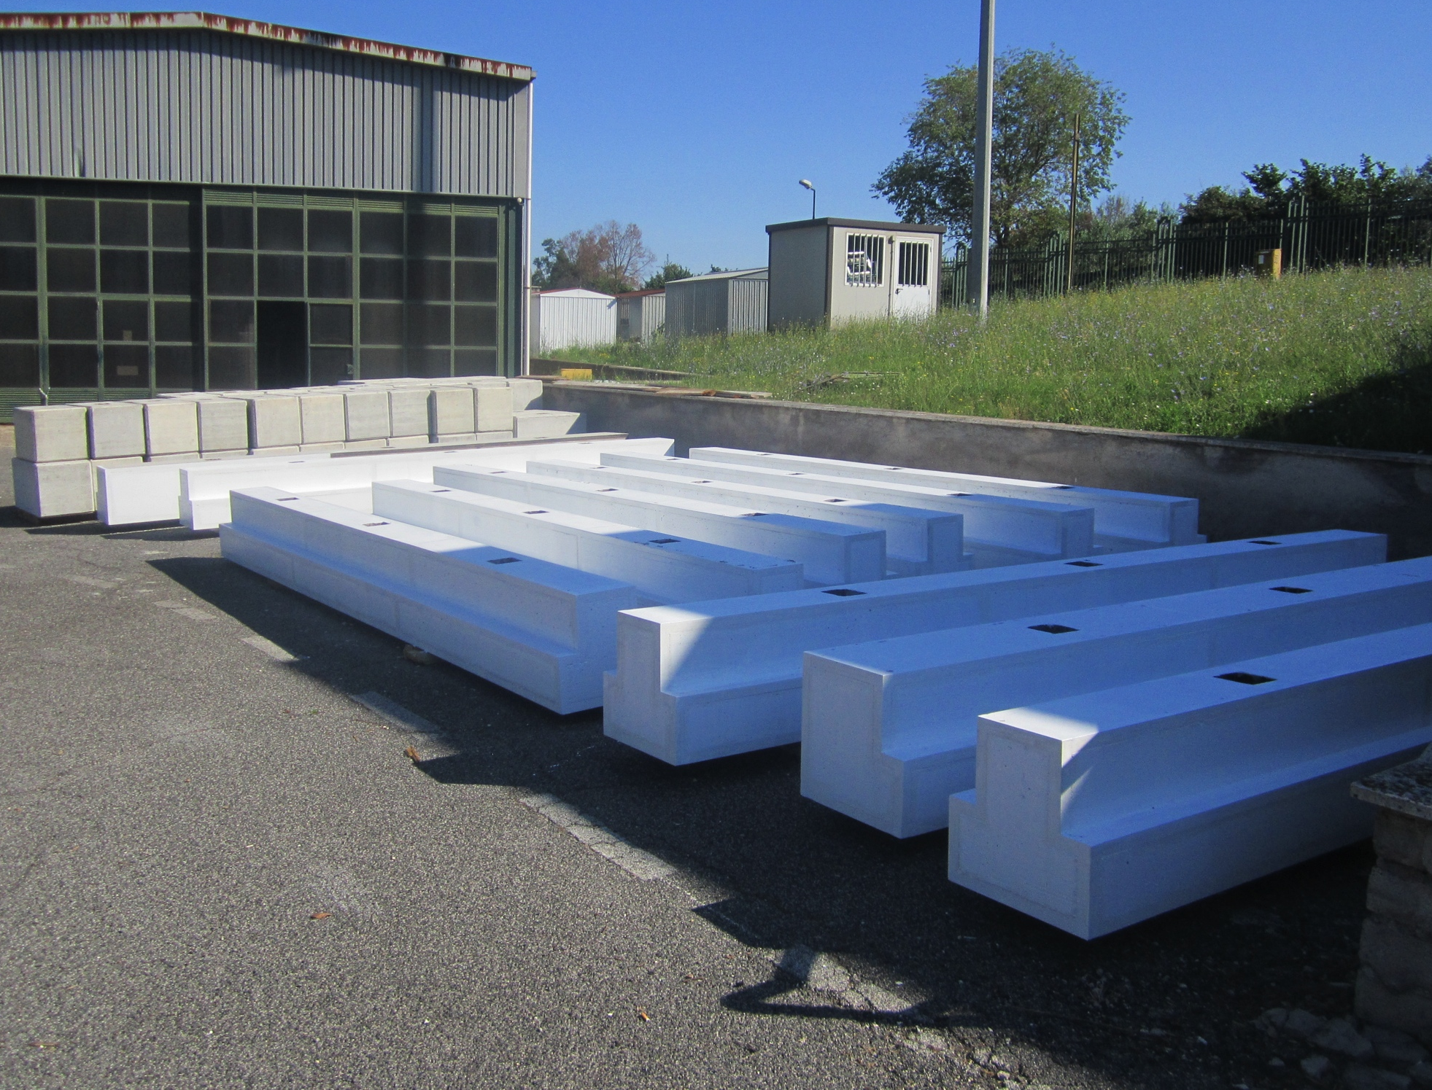
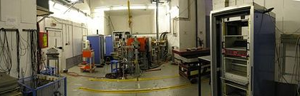
BTF new shielding for high current experimets

Slide 49
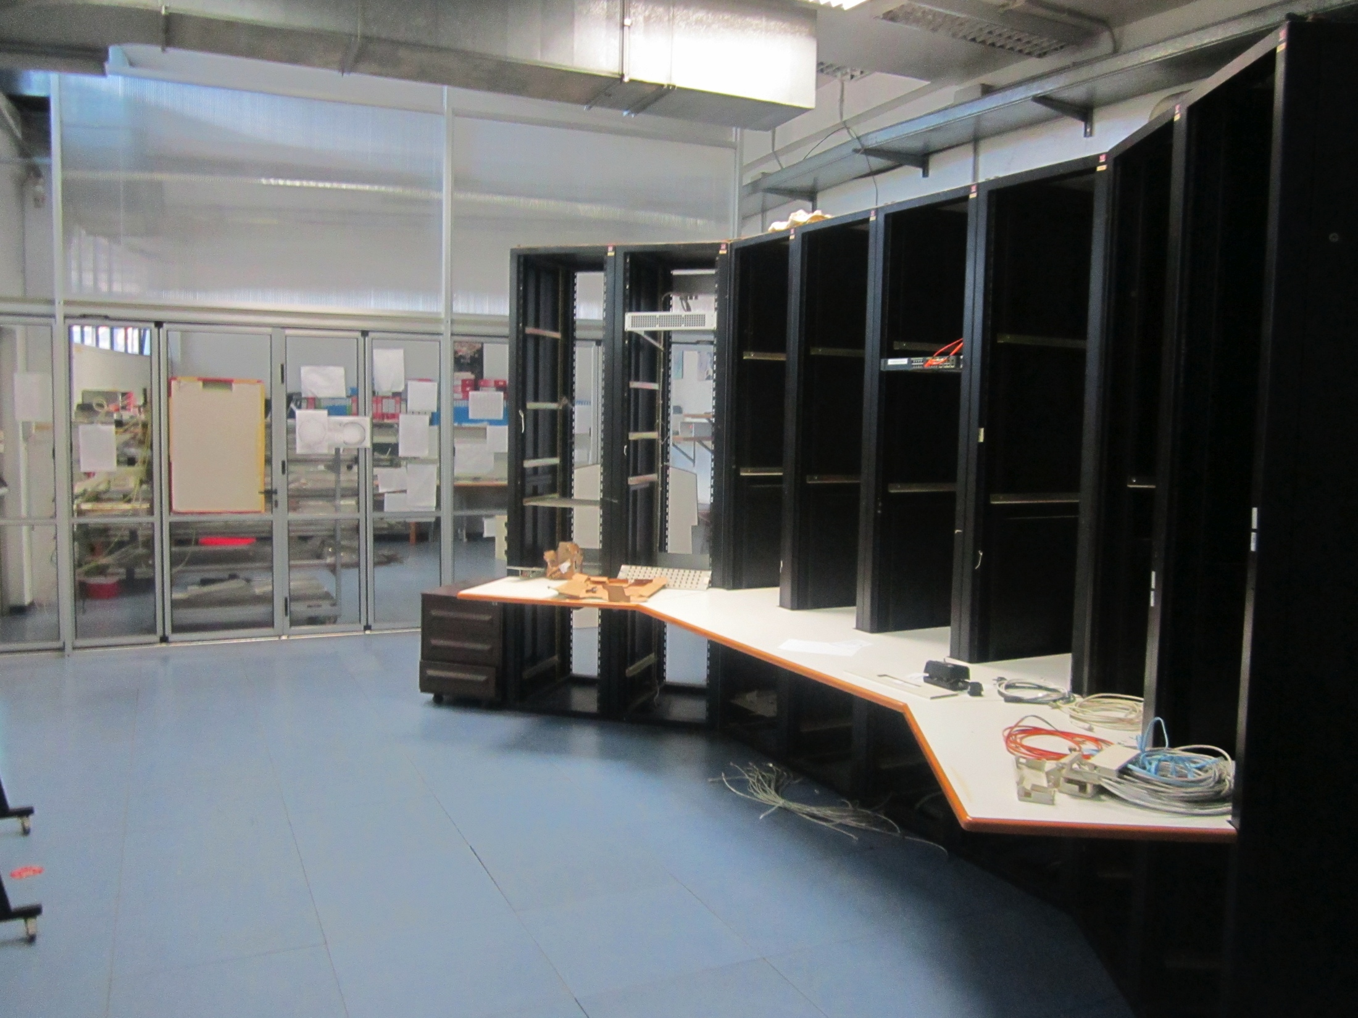
BTF : new Control Room close to DAFNE CR
(ex FINUDA)

Slide 50
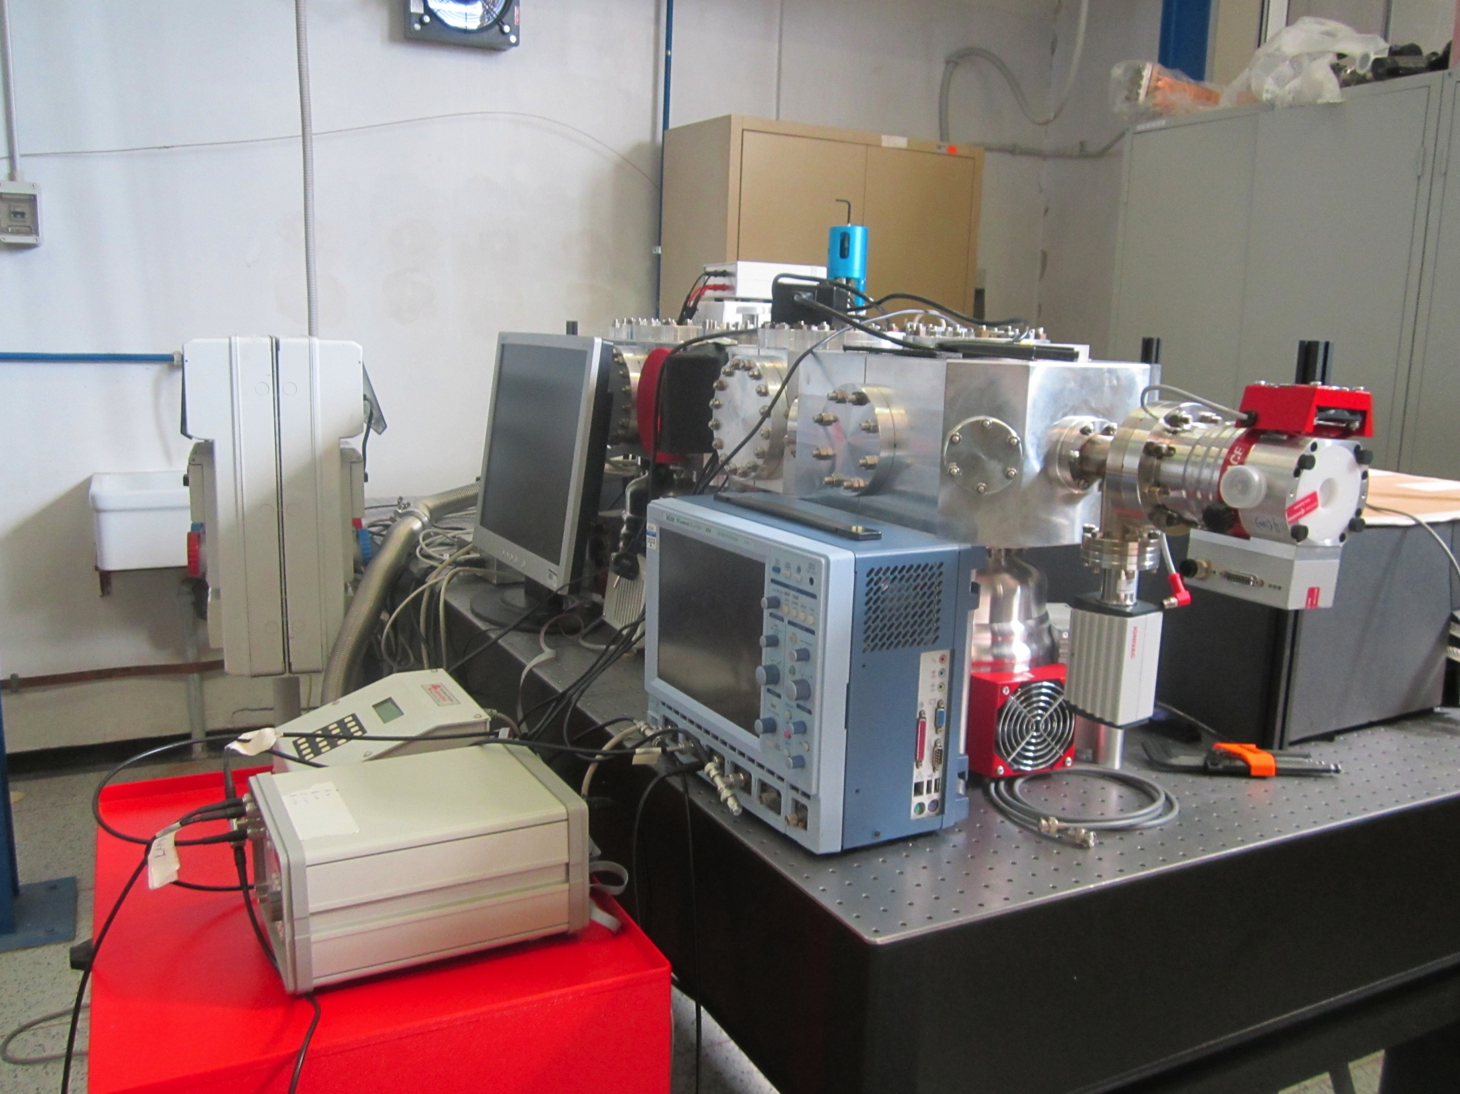
PLASMA Test Lab

Slide 51
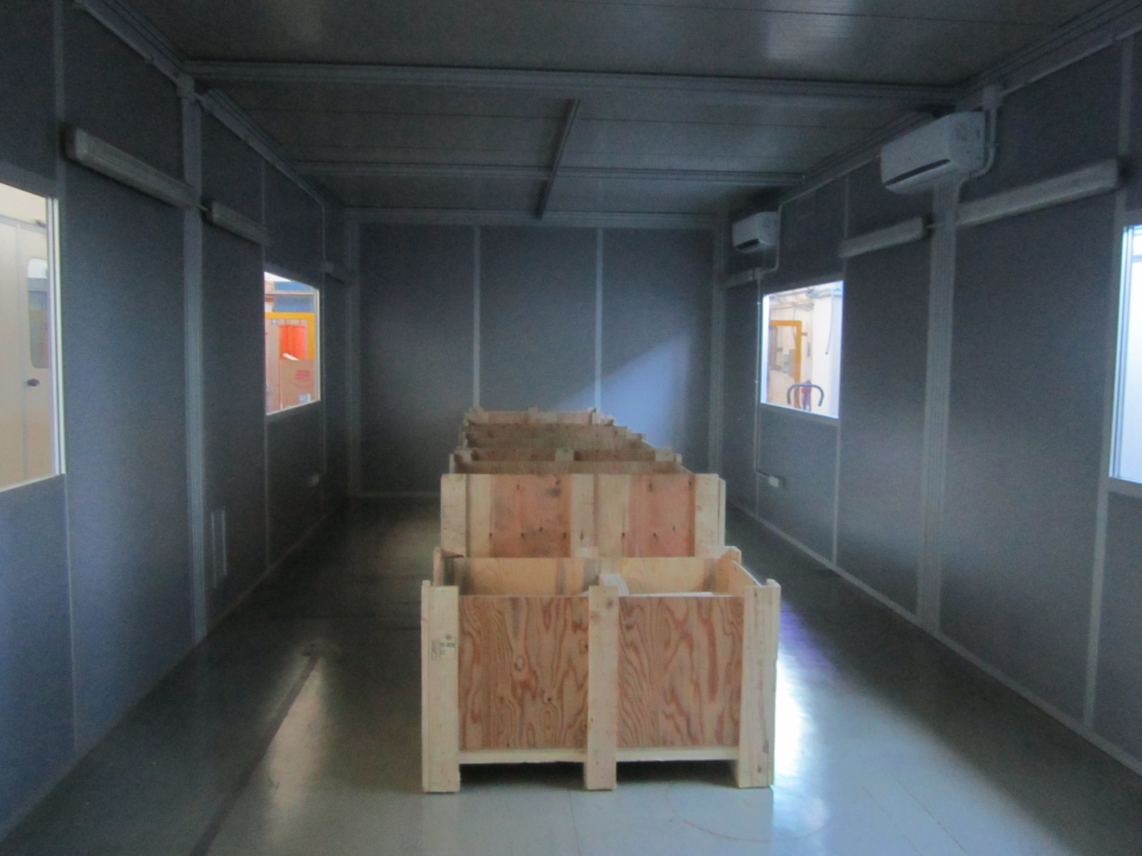
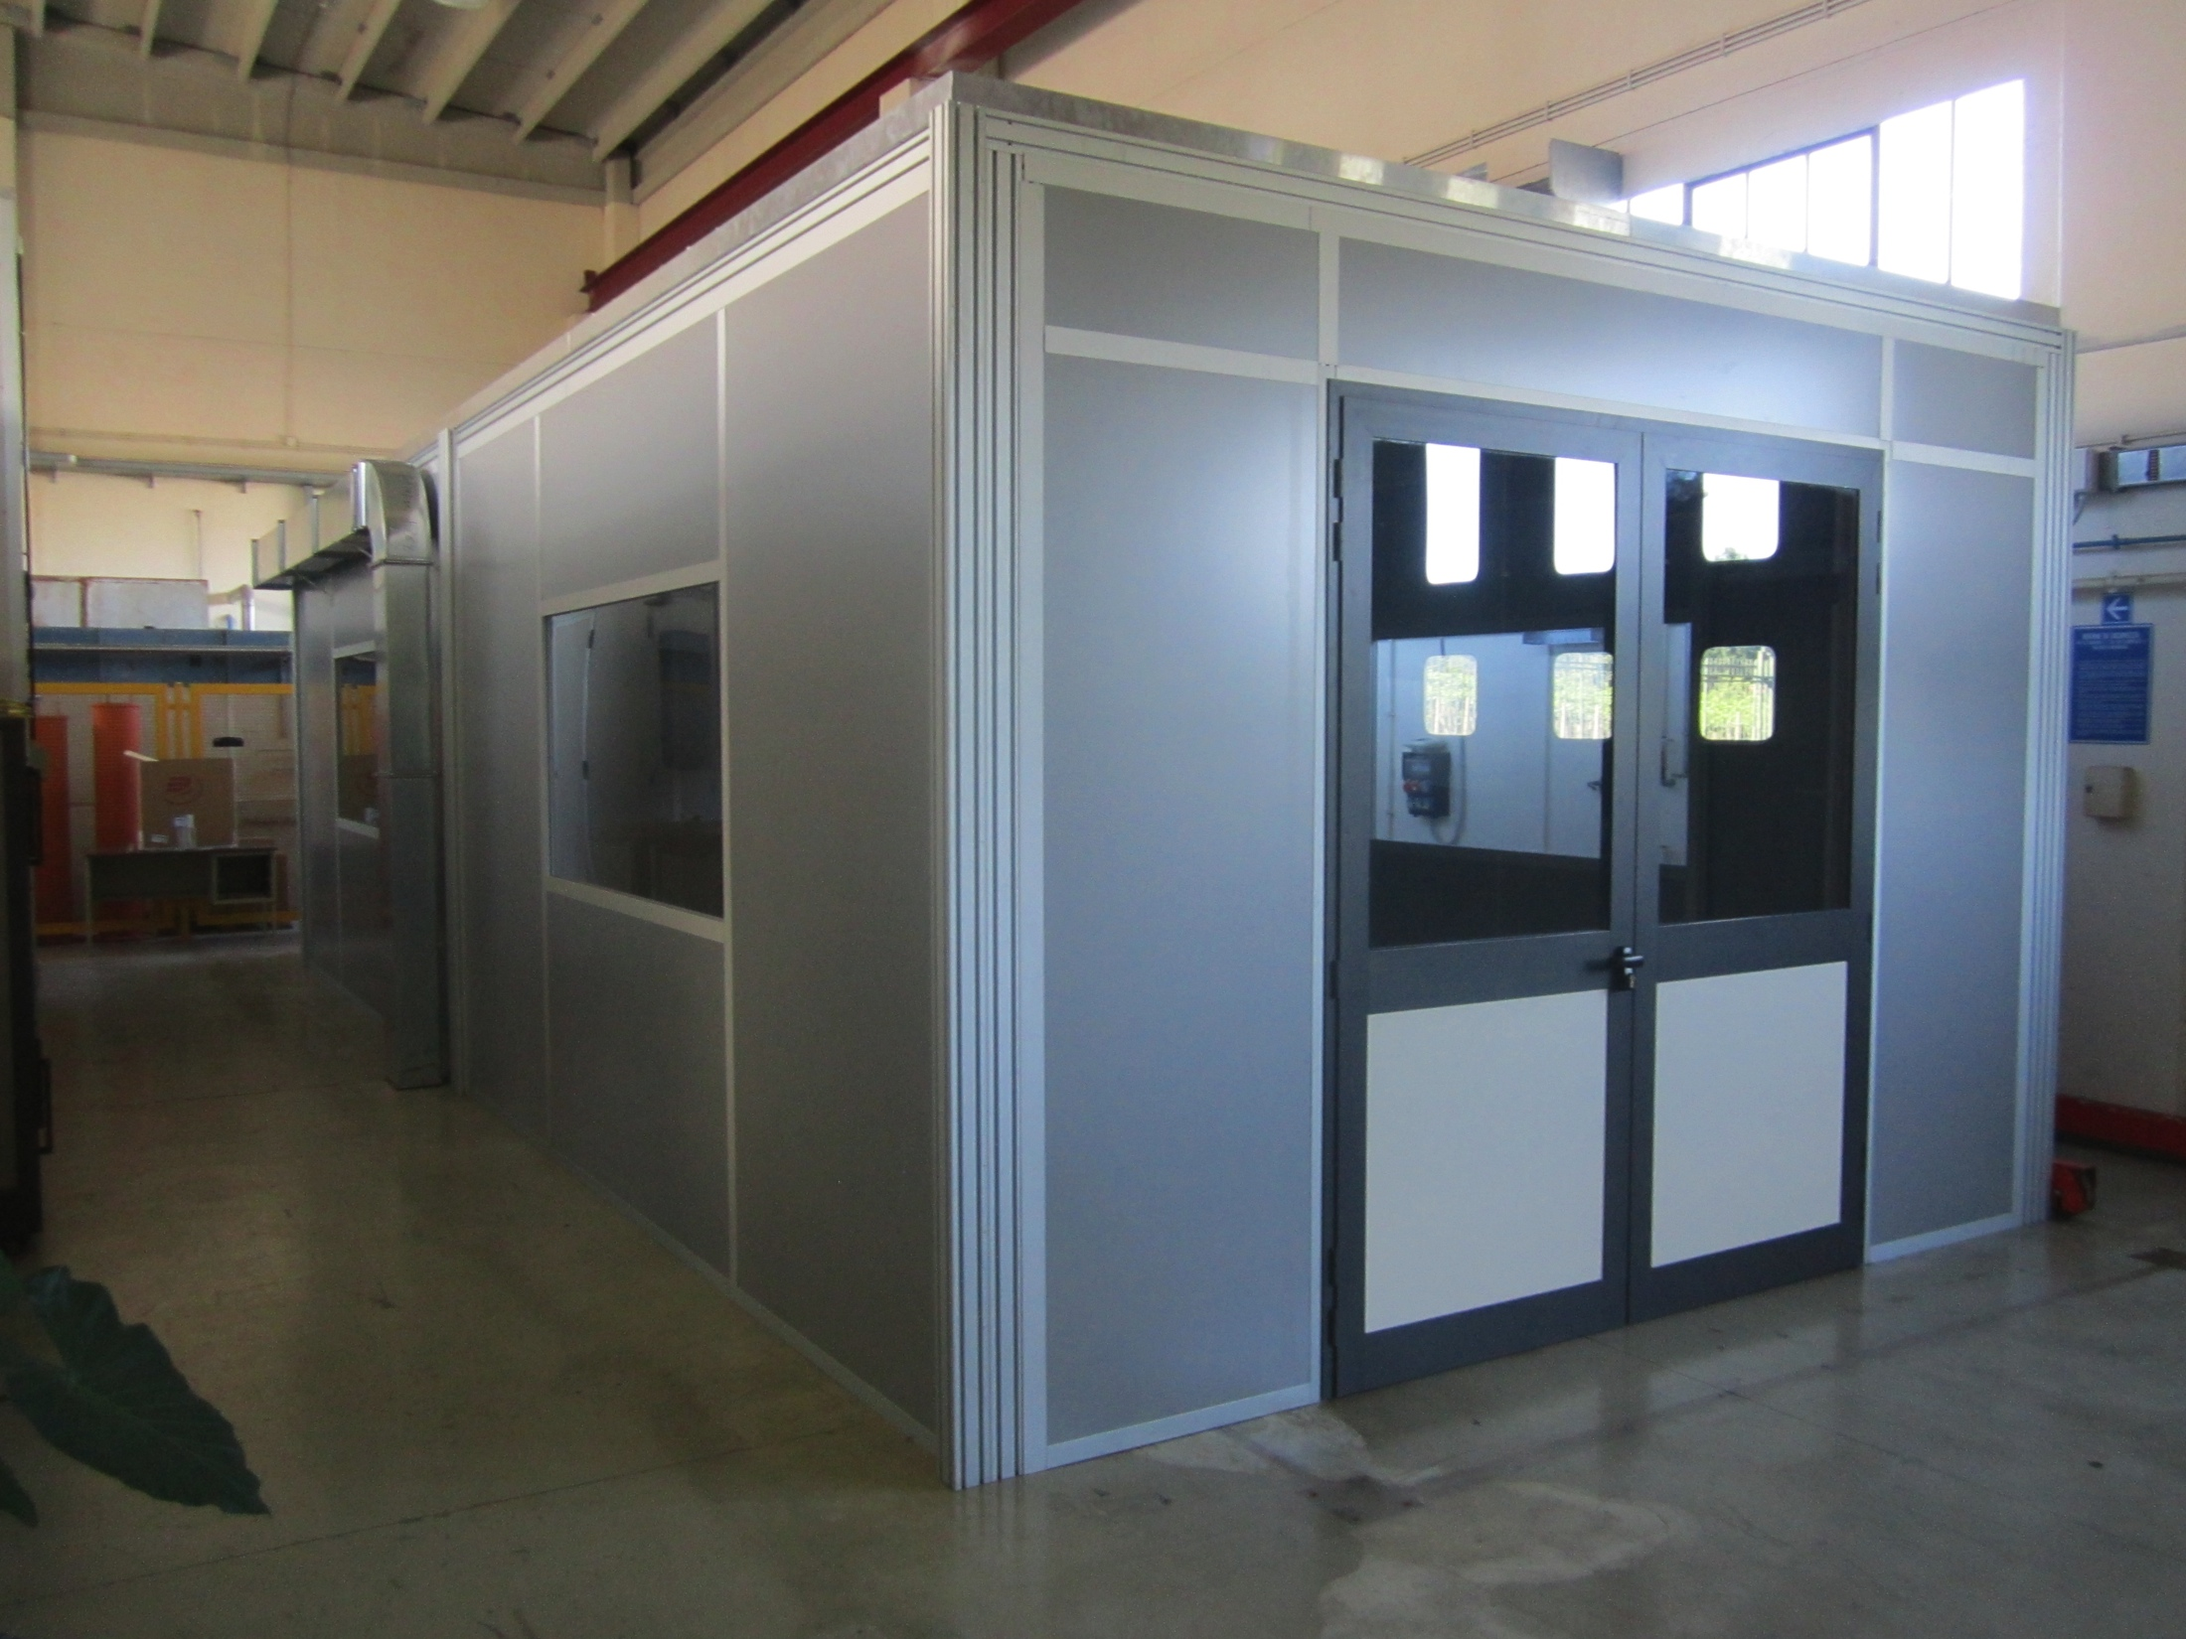
Camera montaggio per l’iniettore di ELI in sala tecnologie

Slide 52
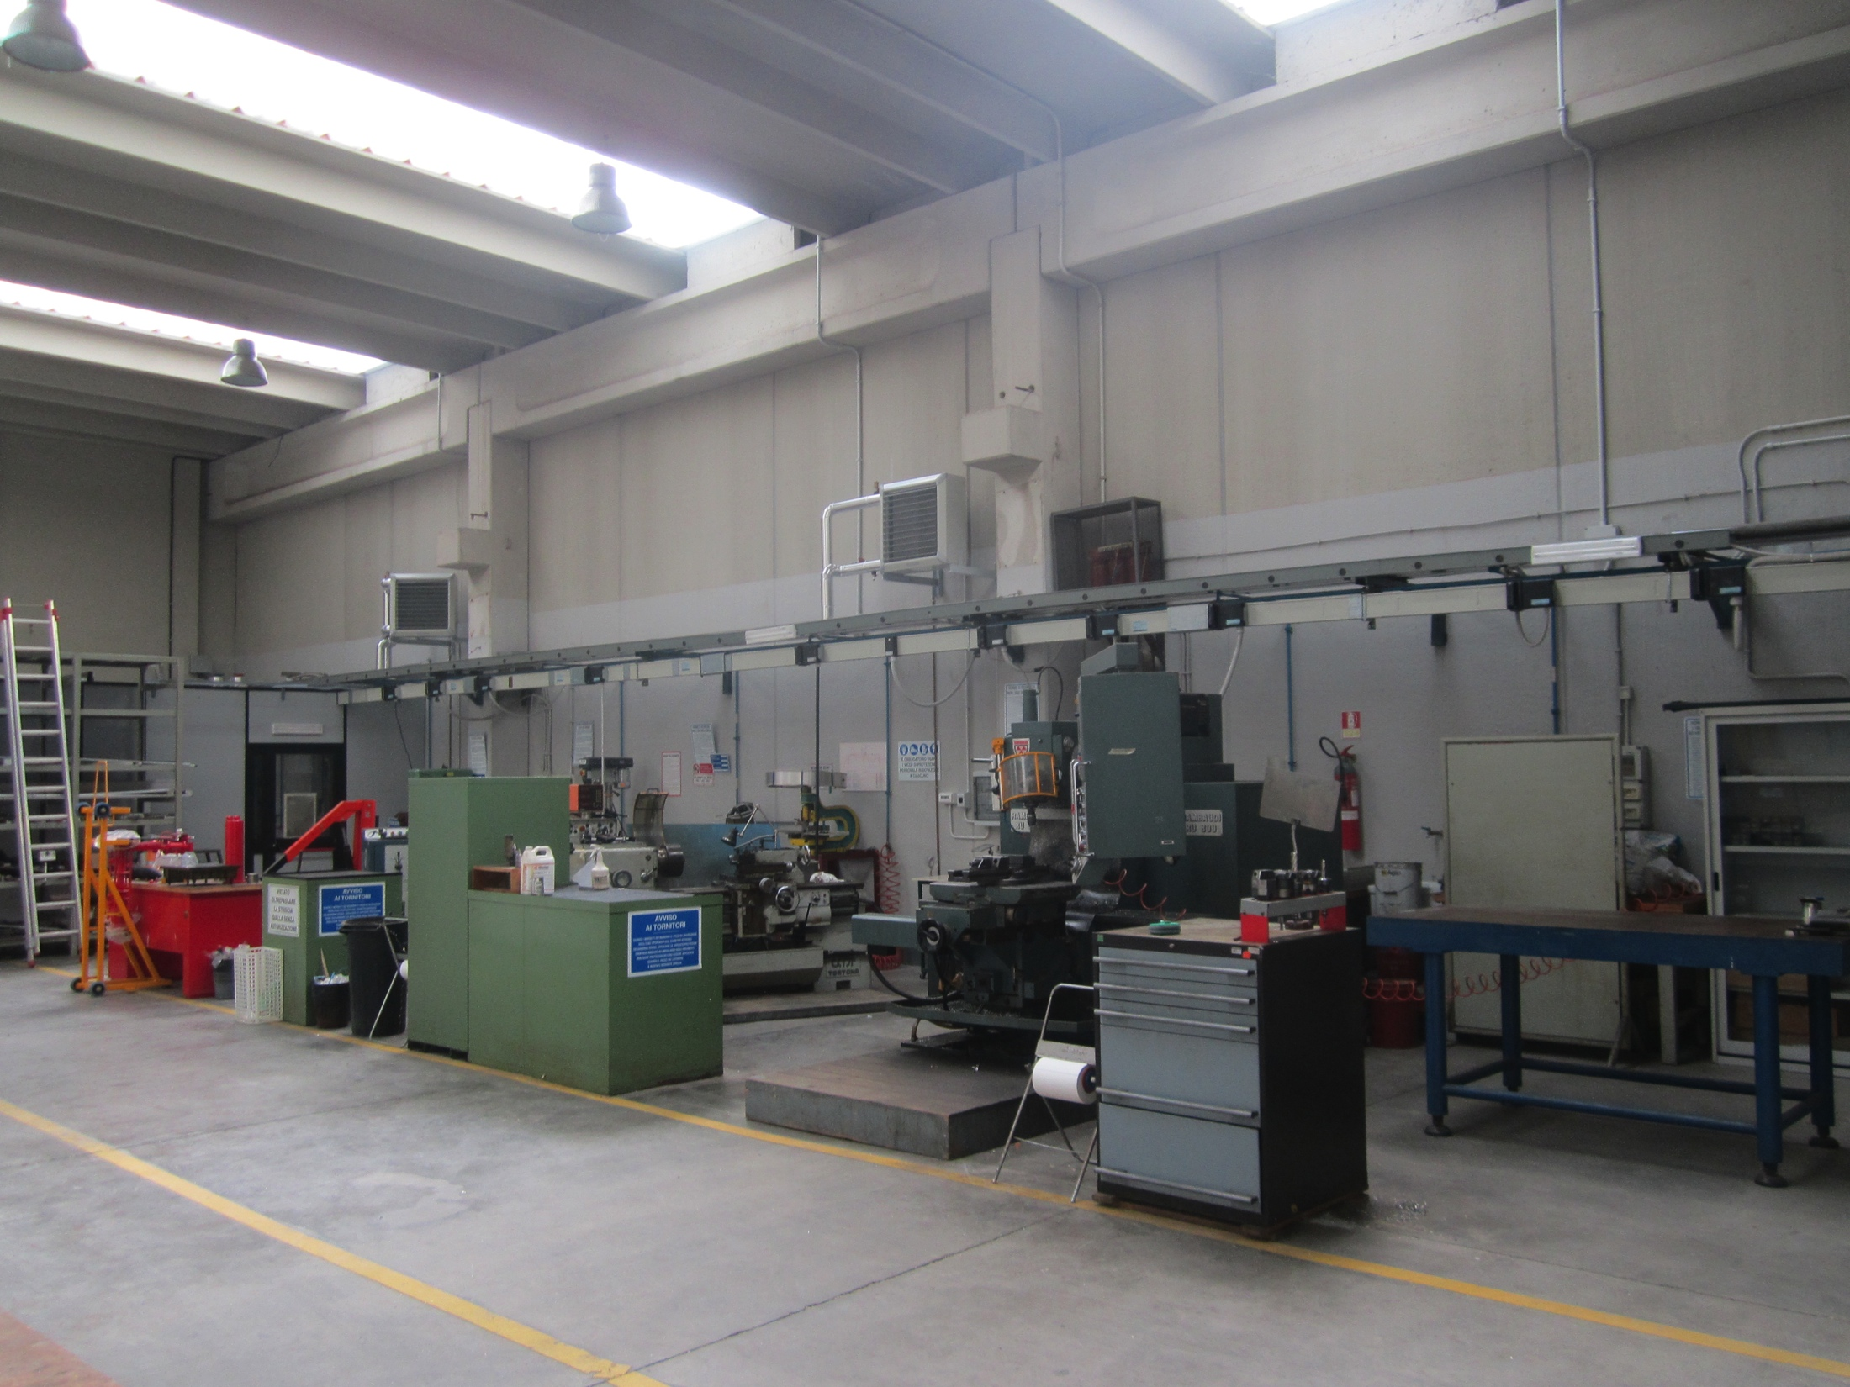
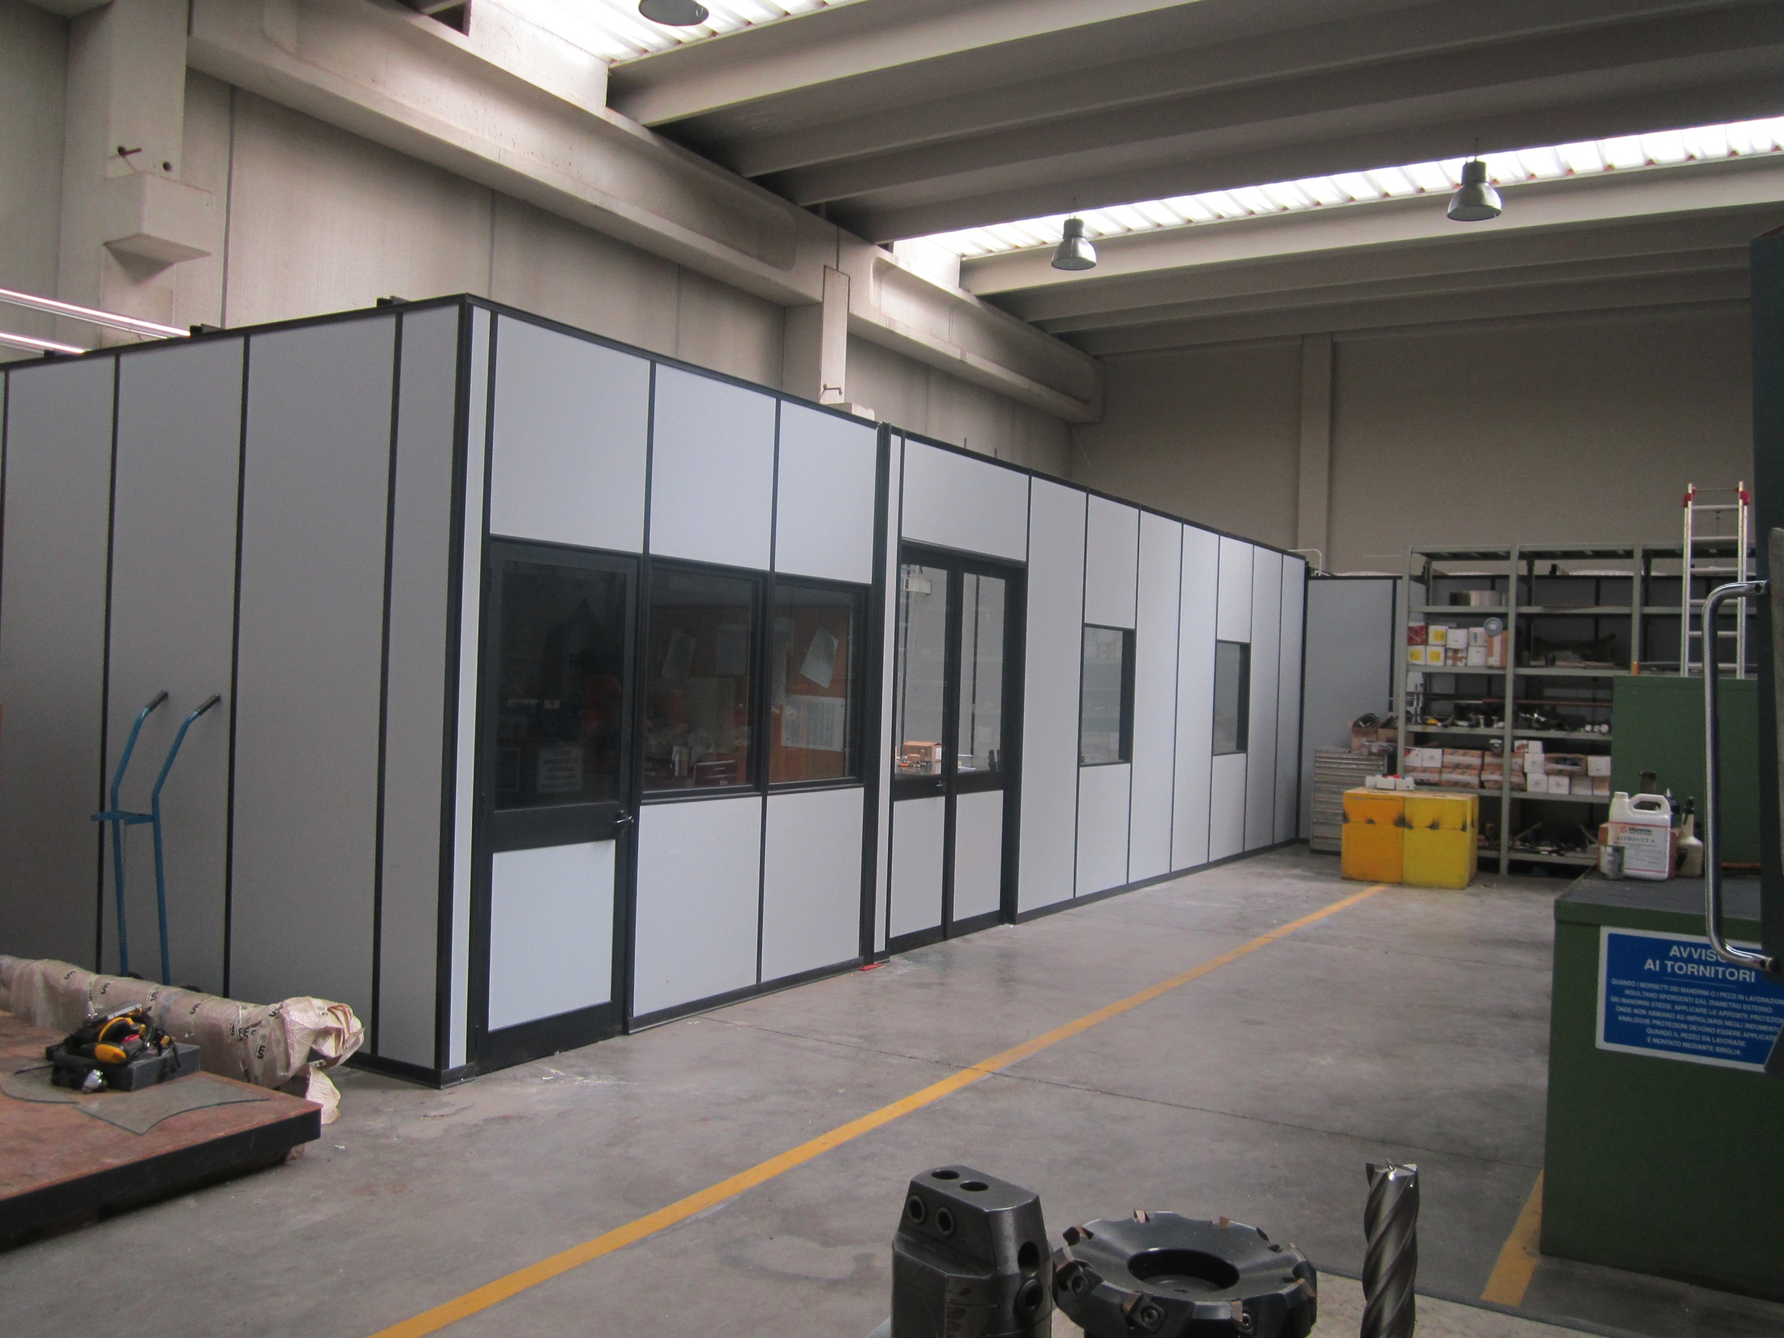
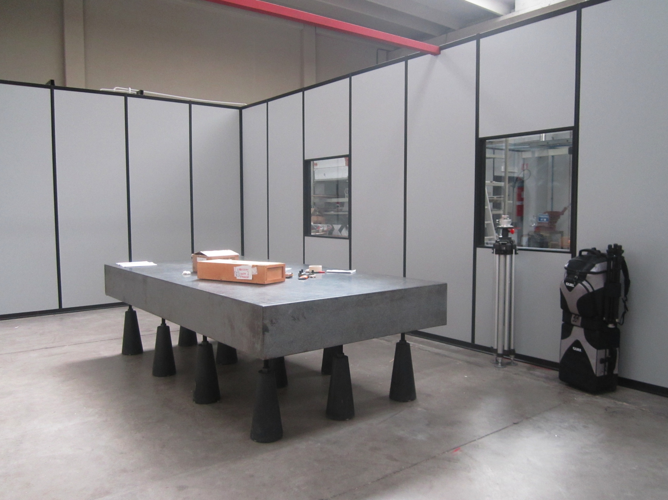
Siatemazione area officina DA e Laboratorio allineamento

Slide 53
Thanks for your attention

Slide 54
External programs
ELI-NP 66 M€ -> LNF: 800 k€/y x 5 years
STAR 7M€ -> LNF: 150 k€/y x 2years
HL-LHC ….. -> LNF: 100 k€/y x 1 years
FCC 3 M€ -> LNF: 50 k€/y x 3 years
ESRF 100 M€ -> LNF: 100 k€/y x 1years
EUROFEL FOE LNF: 500 k€/y
ELI FOE LNF: 580 k€/y
!CHAOS LNF: 100 k€/y
                TOT : 2.380 k€/y ->0.5 INFN overhead

